Slide 1
Triáda mědi

Slide 2
Měď
= červený, měkký, tažný a houževnatý kov. Na vlhkém vzduchu se její povrch pokrývá vrstvou zásaditých uhličitanů typické zelené barvy. Měď se přímo slučuje s halogeny, kyslíkem, sírou, selenem a tellurem. S ostatními prvky se měď slučuje nepřímo.
Dobře se rozpouští ve zředěné kyselině dusičné za vývoje oxidu dusnatého, v koncentrované kyselině dusičné za vývoje oxidu dusičitého
3Cu + 8HNO₃ → 3Cu(NO₃)₂ + 2NO + 4H₂O Cu + 4HNO₃ → Cu(NO3)2 + 2NO₂ + 2H₂O
v koncentrované kyselině sírové a disírové za vzniku oxidu siřičitého a v koncentrované kyselině selenové
Cu + 2H₂SO₄ → CuSO₄ + SO₂ + 2H₂O
2Cu + 2H₂S₂O₇ → CuSO₄ + SO₂ + 2H₂SO₄ Cu + 2H₂SeO₄ → CuSeO₄ + SeO₂ + 2H₂O
v neoxidujících kyselinách se měď nerozpouští.
Měd také velmi ochotně reaguje s koncentrovanou kyselinou octovou:
2Cu + 4CH₃COOH + O₂ → [Cu₂(H₂O)₂(CH₃COO)₄]

Slide 3
V roztocích alkalických kyanidů se rozpouští za vývoje vodíku:
2Cu + 4KCN + 2H₂O → 2K[Cu(CN)₂] + 2KOH + H₂
Ve sloučeninách vystupuje měď v oxidačních stavech I, II a III.
Mezi sloučeniny jednomocné mědi patří např. červený zásaditý oxid měďný Cu₂O, sulfid měďný Cu₂S, kyanid měďný CuCN, thiokyanatan měďný CuSCN a halogenidy. Jednomocná měď vytváří četné komplexní sloučeniny obvykle s koordinačním číslem 2.
Trojmocná měď se vyskytuje pouze v několika sloučeninách, např. v oxidu měditém Cu₂O₃ nebo v komplexní soli hexafluoroměditanu draselném K₃[CuF₆], trojmocná měď vytváří také měditany [CuO₂]⁻. Všechny sloučeniny trojmocné mědi jsou nestabilní a snadno se redukují na sloučeniny měďnaté.
Sloučeniny mědi v oxidačním stavu II jsou nejrozšířenější. Vodné roztoky měďnatých solí jsou modré, modré zbarvení způsobuje vzniklý tetraaquaměďnatý iont [Cu(H₂O)₄]²⁺, výjimku tvoří hnědý roztok chloridu a bromidu. Komplexní sloučeniny dvoumocné mědi jsou většinou charakterizovány koordinačním číslem 4.
Oxid měďnatý i hydroxid měďnatý vykazují amfoterní vlastnosti, s kyselinami reagují za vzniku měďnaté soli, s hydroxidy alkalických kovů tvoří alkalické tetrahydroxoměďnatany [Cu(OH)₄]²⁻.

Slide 4
V přírodě se měď vzácně nalézá ryzí, běžnější je její výskyt v nerostech. Mezi sulfidické měděné rudy patří chalkopyrit CuFeS₂, Cu₃FeS₃, chalkosin (leštěnec měděný) Cu₂S, kuprit Cu₂O, malachit CuCO₃·Cu(OH)₂, azurit 2CuCO₃·Cu(OH)₂.
Pyrometalurgická výroba
Průmyslová výroba surové mědi z bohatých sulfidických rud se provádí pyrometalurgickým způsobem, který spočívá v oxidačním pražení sulfidových rud, při kterém se sulfidy mědi přemění na oxidy.
Pražení se provádí nejčastěji v etážových nebo fluidních pecích při teplotách okolo 800°C, pražné plyny obsahují oxid siřičitý a slouží k výrobě kyseliny sírové nebo elementární síry. Typické sulfatační a oxidační reakce probíhající při pražení sulfidických měděných rud:
2CuFeS₂ + 4O₂ → CuSO₄ + FeSO₄ 4CuFeS₂ + 13O₂ → 2(CuO·Fe₂O₃) + 2CuO + 8SO₂
Praženec se poté taví s přísadou struskotvorných látek v různých typech nístějových, šachtových nebo elektrických pecí při teplotě 1400°C na tzv. kamínek (měděný lech), který se dmýcháním vzduchu zpracovává v konvertorech na surovou měď.

Slide 5
Při tavení reagují oxidy mědi se sulfidy železa, měď ve formě Cu₂S přechází do kamínku, železo jako FeO přechází do strusky:
2CuO + 2FeS₂ → Cu₂S + 2FeS + SO₂ Cu₂O + FeS → Cu₂S + FeO
Roztavený kamínek s vysokým obsahem sulfidu měďného se oxiduje pomocí vzduchu nebo kyslíku v různých typech konvertorů. V konvertoru probíhají postupně následující reakce:
Cu₂S + O₂ → 2Cu + SO₂ 2Cu₂S + 3O₂ → 2Cu₂O + 2SO₂ Cu₂S + 2Cu₂O → 6Cu + SO₂
Postup TORCO
Africké měděné oxidické rudy silikátového typu se zpracovávají postupem TORCO (Treatment of refraktory Copper Ores), který spočívá v zahřívání jemně mleté rudy, chloridu sodného a uhlí ve fluidním reaktoru při teplotě 700-800°C, měď je vyredukována vodíkem, který v reaktoru vzniká reakcí vodní páry s uhlím.

Slide 6
Hydrometalurgická výroba
Chudé měděné rudy se obvykle zpracovávají hydrometalurgickými procesy, které spočívají v loužení rudy kyselinou sírovou nebo roztokem síranu železitého. Měď přejde do výluhu jako síran měďnatý, ten se zpracovává elektrolyticky nebo cementací železem. Měděné rudy s vyšším obsahem železa a vápníku se zpracovávají amoniakálním loužením pomocí roztoku hydroxidu a uhličitanu amonného za vzniku uhličitanu tetraamiměďnatého. Z amoniakálních výluhů se amoniak odstraní vyvařováním za sníženého tlaku při teplotě 100-135°C, měď se získává jako surový kov nebo ve formě oxidů. Při kyselém a alkalickém loužení probíhají následující reakce:
Cu₂O + H₂SO₄ → CuSO₄ + Cu + H₂O Cu₂S + Fe₂(SO₄)₃ → CuS + CuSO₄ + 2FeSO₄ CuS + Fe₂(SO₄)₃ → CuSO₄ + 2FeSO₄ + S CuCO₃·Cu(OH)₂ + 6NH₄OH + (NH₄)₂CO₃ → 2[Cu(NH₃)₄]CO₃ + 8H₂O

Slide 7
Biologické loužení (bioleaching) sulfidických rud covellinu a chalkosinu. Na rudu se působí roztokem s obsahem acidofilních chemolitotrofních bakterií rodu Acidithiobacillus, Leptospirillum, Sulfolobus, Sulfobacillus a dalších. Principem biologického loužení je nepřímá oxidace nerozpustných sulfidů na rozpustné sírany. Jako oxidační činidlo slouží železité soli vzniklé činností mikroorganismů ze solí železnatých. Reakce jsou obdobné jako při kyselém loužení. Z elementární síry vyloučené při oxidačních reakcích vzniká působením bakterií kyselina sírová, která se spolu se vzdušným kyslíkem účastní oxidačního procesu:
2Cu₂S + O₂ + 2H₂SO₄ → 2CuSO₄ + 2CuS + 2 H₂O
Biologické loužení mědi se provádí na hromadách, v tancích, metodou in-situ a využívá se i ke zpracování odvalů po bývalé hornické těžbě. Produktem je roztok síranu měďnatého, který se zpracovává elektrolyticky.
Rafinace
Vyrobená surová černá měď dosahuje čistoty 94 - 97 % a musí se rafinovat přetavováním v nístějové peci za přídavku dřevěného uhlí. Vzniklá rafinovaná hutní měď má čistotu 99,7 %. Dokonalejší rafinace mědi se dosahuje pomocí elektrolýzy v síranovém prostředí. Elektrolytická rafinovaná měď dosahuje čistoty až 99,95 %. Odpadní anodové kaly z elektrolytické rafinace mědi jsou ceněným zdrojem pro výrobu mnohých dalších prvků..

Slide 8
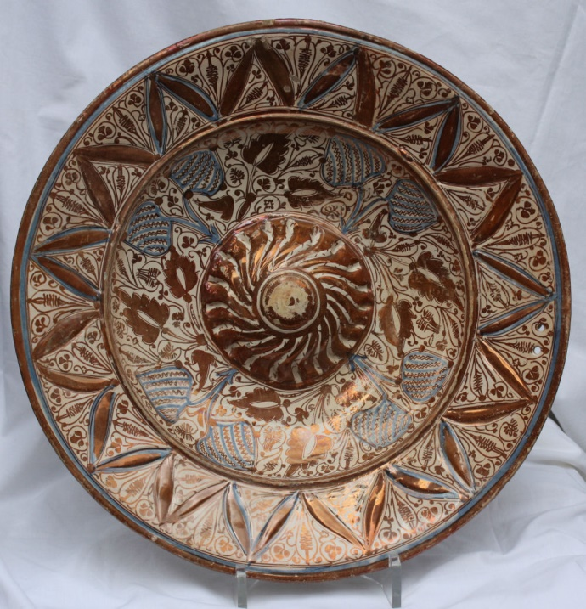
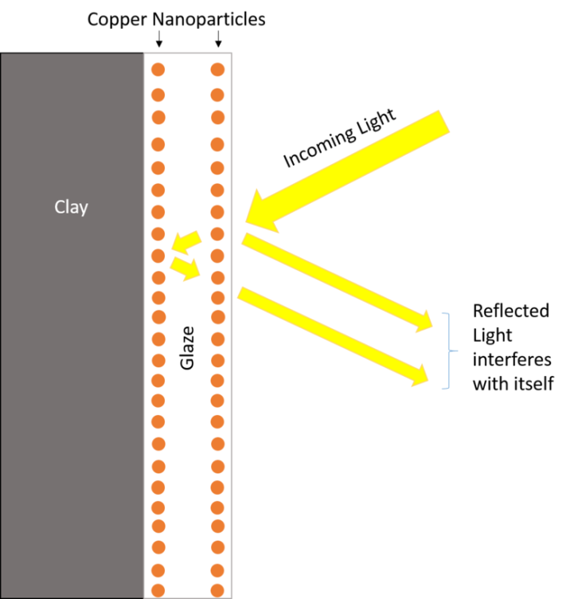
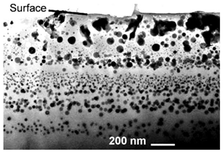
Lusterware
Druh keramiky nebo porcelánu s metalickou glazurou vykazující iridescenci (měňavost). Během výpalu došlo k redukci kationtů mědi na nanočástice.

Slide 9
Pro svou velmi dobrou elektrickou a tepelnou vodivost se měď používá zejména k výrobě elektrických vodičů, trubkovnic ve výměnících tepla a jako materiál pro střešní krytinu a okapy.
Významné je použití mědi jako složky řady slitin.
Cínový bronz obsahuje nejvýše 33 % cínu, přičemž součet (Cu + Sn) má být nejméně 99 %. Přídavek cínu do kovové mědi odstraňuje její hlavní nedostatek pro výrobu prakticky použitelných nástrojů – malou tvrdost. Přitom zůstává zachována vysoká odolnost proti korozi a relativně snadná opracovatelnost. V době bronzové sloužil tento kov jak pro výrobu zbraní, tak pro zhotovování celé řady nástrojů pro řemeslnou výrobu, užití v domácnosti i dekorativních předmětů. Cínové bronzy se používají ve slévárenství (už od pravěku) a na výrobu kluzných ložisek. Stejně jako v minulosti je pak bronz materiálem pro výrobu soch, pamětních desek a mincí, medailí a podobných předmětů.
Zvonovina je pružný, velmi tvrdý bronz pískové až stříbrolesklé barvy. Je to slitina 78 % mědi a 22 % cínu s nevýraznými odchylkami, nepřesahujícími 2 %.
Dělovina je stejně jako zvonovina bronz, ovšem o něco měkčí, neboť obsahuje jen asi 10 % cínu a 90 % mědi. Děloviny jsou proslulé vhodností po výrobu složitých odlitků, která vyžadují tlakovou těsnost.

Slide 10
Arsenový bronz – cín je zcela nebo zčásti nahrazen arsenem. Používal se zejména pravěku, v současnosti se prakticky nepoužívá. Připravoval se společným tavením měděné a arsenové rudy (malachit + arsenopyrit)
Olověné bronzy jsou slitiny mědi s olovem, jehož bývá nejvýše asi 38 %. a popř. s dalšími kovy, hlavně s cínem. Olověné bronzy slouží hlavně jako kovy ložiskové. V tuhém stavu je rozpustnost olova v mědi nepatrná a pro značný rozdíl měrných hmotností obou kovů může nastat odměšování olova.
Zlaté klenotnické slitiny obsahuji kromě zlata nejčastěji stříbro a měď, někdy i zinek, nikl, palladium a další. Důvodem pro výrobu zlatých šperků ze slitin je velmi malá mechanické odolnost čistého zlata (měkkost, snadný otěr). Přídavky doprovodných kovů zvyšují tvrdost slitiny a mohou mít i estetický efekt. Měď se ve zlatých klenotnických materiálech vyskytuje v rozmezí 0 – 30 % a podle jejího obsahu je možno docílit i zvoleného barevného odstínu slitiny od zářivě žluté až po téměř červenou.
Pro mincovní kovy se slitiny mědi s niklem a zinkem používají pro výrobu mincí s vyšší nominální hodnotou právě pro poměrně vysokou cenu čisté mědi. Přídavky mědi zde mají účel upravit zbarvení slitiny do žluta až červena a zároveň zvyšují korozní odolnost mince.

Slide 11
Manganové bronzy se užívají hlavně jako materiály na měřicí odpory.
Jako odporové slitiny na měřicí odpory se používají také bronzy niklové. Je to především konstantan (Cu—Ni 45—Mn). Nikl zvětšuje tvrdost bronzu a jeho odolnost proti korozi. Z niklo­vých bronzů se vyrábějí kondenzační trubky pro agresivní vody. Pevnost slitiny se zvětšuje přísadou železa. Niklové bronzy s přísadou křemíku jsou vytvrzovatelné (cuprodur). Cuprodur je velmi odolný proti korozi a dobře tvárný. Hodí se i na šrouby a matice pro velmi nízké teploty.
Hliníkové bronzy obsahuje nejčastěji 5 % Al. Mají vysokou odolnost proti kyselinám a louhům, používají se proto v agresivním prostředí. Vyrábějí se z nich také potrubí a kohouty pro přehřátou páru.
Beryliové bronzy se mohou uplatnit tam, kde jsou vysoké požadavky na mechanické vlastnosti při velké vodivosti. Hodí se hlavně na pružiny pracující v korozním prostředí, na ventily čerpadel na louhy, na kuličky korozivzdorných kuličkových ložisek (asi 2 % Be + Ni), na nástroje, které při nárazu nesmějí jiskřit (asi 2 % Be), na velmi namáhané elektrody bodových a švových svářeček apod.
Červené bronzy jsou slitiny mědi, cínu, zinku a často též olova, které zlepšuje obrobitelnost. Jsou určeny na výrobu odlitků používaných tam, kde se nehodí šedá litina pro malou odolnost proti korozi apod.

Slide 12
Mosaz je slitina mědi a zinku. Mosaz obsahuje optimálně 32% zinku (maximálně 42%). Díky svým chemickým a fyzikálním vlastnostem se i dnes používá v mnoha průmyslových odvětvích (mosazi pro tváření a pro odlitky, legované mosazi). Existují stovky různých mosazí, jejichž přesné složení je dáno mezinárodními normami a liší se od sebe mechanickými vlastnostmi (tvrdost, pevnost, mechanická opracovatelnost…), bodem tání a zpracovatelností (možnost odlévání). Běžná mosaz je poměrně měkká slitina s jasně zlatavou barvou a s poměrně nízkou chemickou odolností vůči kyselinám a louhům. Proti působení atmosférických vlivů je však mosaz značně odolná.
Používá se často k výrobě různých hudebních nástrojů a dekorativních předmětů, zhotovují se z ní součásti pro vybavení koupelen a drobné bytové doplňky, slouží pro výrobu bižuterie. Mosaz se používá již od starověku. Zvláštním druhem mosazi je tombak používaný k výrobě plášťů střel.
Stále větší význam má měď ve fotovoltaice, kde je jednou ze složek moderních tenkovrstvých fotoelektrických článků CIGS, využívaných ke konstrukci trubicových fotoelektrických panelů

Slide 13
Síran měďnatý CuSO₄·5H₂O (modrá skalice) je nejpoužívanější sloučeninou mědi. Modrá skalice nachází použití jako součást bazénové chemie, prostředek k moření dřeva a osiva, algicid k likvidaci řas, k odstraňování mechů a lišejníků a ke konzervaci preparovaných živočichů. Směs modré skalice s vápenným mlékem Ca(OH)₂ se pod názvem Bordeauxská jícha používá již velmi dlouhou dobu k ochraně vinné révy před plísňovým onemocněním. Další využití nalézá modrá skalice jako součást elektrolytu při galvanickém poměďování a jako desinfekční prostředek v akvaristice a v chovech drobného hospodářského zvířectva. Opatrným zahříváním lze krystalickou vodu odstranit a vzniká bezvodá sůl CuSO₄, která má bílou barvu. Velmi ochotně přijímá vodu zpět, čehož lze využít k sušení některých nepolárních organických rozpouštědel.
Oxid měďnatý CuO se používá k barvení skla a smaltů na zeleno, modro nebo červeno a v keramickém průmyslu k přípravě emailů pro zdobení keramiky. Dále se ho využívá v kupronových článcích jako depolarizátor, v organické elementární analýze jako oxidační činidlo a v lékařství se používá v mastech. Termický rozklad organických látek za přítomnosti CuO slouží k důkazu halogenů (Beilsteinova zkouška).
Uhličitan měďnatý CuCO₃ je používán jako barvivo glazur, při výpalu v redukčním prostředí poskytuje červené zbarvení, při oxidačním výpalu barví glazuru zeleně.

Slide 14
Hydroxid měďnatý Cu(OH)₂ se používá jako modrý pigment (brémská modř).
Roztoky dusičnanu měďnatého se používají k povrchové úpravě povrchu železných slitků (moření) před dalším zpracováním.
Mezi další používané měďnaté pigmenty patří modrý verditer 2CuCO₃·Cu(OH)₂, zelený verditer CuCO₃·Cu(OH)₂, Scheeleova zeleň CuHAsO₃, brunšvická zeleň CuCl₂·CuO·nH₂O, svinibrodská zeleň Cu(CH₃COO)₂·3Cu(AsO₂)₂ nebo nejstarší známý syntetický pigment egyptská modř CuO·SiO₂·CaO.
Hydroxid tetraamin-měďnatý [Cu(NH₃)₄](OH)₂ (Schweizerovo činidlo) se požívá jako rozpouštědlo celulózy při výrobě umělého hedvábí a celofánu. Výbušný acetylid měďný Cu₂C₂ se používá k výrobě rozbušek.
Kromě toho je měď centrálním kovem organokovové sloučeniny hemocyaninu, který u měkkýšů a některých členovců (např. krabů funguje jako přenašeč kyslíku – analogie k hemoglobinu u teplokrevných živočichů.

Slide 15
Stříbro
= bílý, měkký a velmi tažný lesklý kov, krystaluje v tetragonální soustavě. Stříbro přímo reaguje s halogeny, sirovodíkem a rtutí. Rozpouští se bez vývoje vodíku v koncentrovaných kyselinách dusičné a sírové a v roztocích alkalických kyanidů (za přítomnosti vzduchu nebo peroxidu kyslíku):
3Ag + 4HNO₃ → 3AgNO₃ + NO + 2H₂O 2Ag + 2H₂SO₄ → Ag₂SO₄ + SO₂ + 2H₂O 4Ag + 8KCN + O₂ + 2H₂O → 4K[Ag(CN)₂] + 4KOH
Na suchém čistém vzduchu je stříbro neomezeně stálé. Stačí však i velmi nízké množství sulfanu (sirovodíku) H₂S, aby stříbro začalo černat, protože na jeho povrchu vzniká vrstva sulfidu stříbrného Ag₂S.
Tvoří velkou řadu koordinačních sloučenin. Ve svých sloučeninách vystupuje stříbro většinou pouze v oxidačním čísle I, ostatní ox. stavy jsou méně obvyklé. Dvoumocné stříbro se vyskytuje pouze v oxidu stříbrnatém Ag₂O₂ a fluoridu stříbrnatém AgF₂, trojmocné stříbro je známé např. v tetrafluorostříbřitanu draselném K[AgF₄] nebo v komplexní sloučenině Na₆H₃[Ag(TeO₆)₂].
Naprostá většina solí stříbra je ve vodě nerozpustná, výjimku tvoří dobře rozpustný dusičnan stříbrný AgNO₃, chloristan stříbrný AgClO₄, fluorid stříbrný AgF a omezeně rozpustný síran stříbrný Ag₂SO₄ a dusitan stříbrný AgNO₂.

Slide 16
V přírodě se stříbro nalézá ryzí v krystalické podobě, častěji se ryzí stříbro vyskytuje ve fromě plechů, drátků nebo kostrovitých a kusovitých agregátů a v řadě minerálů, např. argentit (akantit) Ag₂S, Stříbro doprovází olovo v olověných rudách anglesit, cerusit, galenit a plumbojarosit.
Výroba stříbra se nejčastěji provádí kyanidovým loužením stříbrných rud, v minulosti se používal i amalgamový postup nebo se stříbro z rudy vyluhovalo roztoky thiosíranů. Výroba stříbra se také provádí různými chemickými postupy z odpadních produktů po rafinaci niklu, mědi, zinku a olova.
Rafinace stříbra se provádí elektrolýzou, jako elektrolyt se používá 2% roztok dusičnanu stříbrného okyselený kyselinou dusičnou. Katodou je plech z čistého stříbra, anodou je surové stříbro zavěšené v plátěných vacích, ve kterých se zachycují anodové kaly. Odpadní anodové kaly po elektrolytické rafinaci stříbra jsou zdrojem zlata a platinových kovů.
Stříbro má ze všech kovů nejvyšší elektrickou a tepelnou vodivost. Po mechanické a metalurgické stránce je velmi dobře zpracovatelné – má dobrou kujnost a dobře se odlévá (dobrá zatékavost).

Slide 17
Velmi tenká vrstva kovového stříbra se využívá jako záznamové médium na CD a DVD kompaktních discích. Vrstva stříbra se vakuově nanáší na plastovou podložku a po překrytí další plastovou vrstvou se na ni zaznamenávají stopy generované laserem, který poté slouží i pro čtení uloženého záznamu.
Vysoké optické odrazivosti stříbra se již po dlouhou dobu využívá při výrobě kvalitních zrcadel. Zde je tenká vrstva stříbra nanášena na skleněnou podložku a druhou skleněnou deskou je chráněna proti korozi atmosférickými plyny.
Stříbro jako drahý kov je materiálem pro výrobu šperků, pamětních mincí a medailí. Stříbrné mince byly raženy již ve starověku i ve středověku.
Kovové stříbro i jeho sloučeniny jsou základním prvkem vysoce účinných miniaturních elektrických článků (baterií), používaných v moderních náramkových hodinkách a mnoha dalších malých elektrických spotřebičích.
Stříbrozinkové akumulátory mají kladné desky z porézního sintrovaného stříbra a záporné ze sloučenin zinku. Jsou o 70 % lehčí a objemově asi o 60 % menší než olověné akumulátory, vynikají mechanickou odolností, mohou pracovat v rozsahu teplot −40 až +40 °C, vydrží vybíjení velkým proudem a snesou zkraty. Jejich nevýhodou je potřeba pečlivé údržby, vysoká cena a krátká doba života.

Slide 18
V organické syntetické chemii jsou stříbro a jeho sloučeniny využívány jako katalyzátory některých oxidačních reakcí. Příkladem je výroba formaldehydu oxidací methanolu.
Stříbro je důležitým legujícím prvkem při přípravě řady slitin hliníku, ve kterých podstatně zvyšuje odolnost proti korozi a pevnost.
Slitina stříbra s palladiem se používá k výrobě polopropustných membrán pro difuzní rafinaci surového vodíku na čistotu až 99,99%.
Klenotnické zlaté slitiny obsahují téměř vždy určité procento stříbra.
Klenotnické stříbro je obvykle slitinou s obsahem kolem 90 % stříbra, doplněné mědí. Pro zvýšení povrchové kvality stříbrných šperků (lesk, odolnost) se někdy tyto předměty pokrývají velmi tenkými vrstvičkami kovového rhodia.
Velmi významné místo patří slitinám stříbra jako základu pájek pro využití především v elektrotechnice. Stříbrné pájky se vyznačují vysokou elektrickou vodivostí, tvrdostí a relativně vysokým bodem tání. Slitiny stříbra s cínem, kadmiem a zinkem slouží v elektrotechnice jako spojovací materiál pro konstrukci plošných spojů a další aplikace.
Jako potravinářské barvivo E 174 se stříbro využívá k barvení čokolád, likérů a cukrovinek.

Slide 19
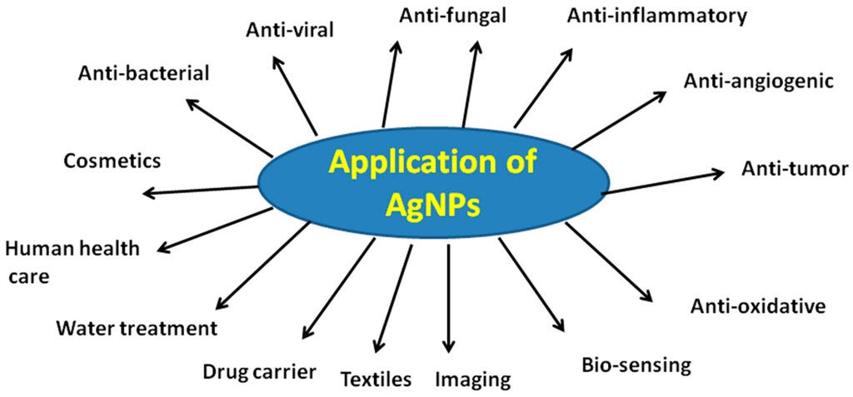
V medicíně nacházejí uplatnění slitiny stříbra především v dentálních aplikacích. Relativní zdravotní neškodnost a chemická odolnost stříbra se uplatňuje především ve slitinách s převládajícím obsahem palladia, ale existuje celá řada dentálních slitin na bázi zlata, které obsahují menší množství stříbra.
Speciálním případem dentálního využití stříbra jsou amalgámy. Tyto slitiny se používají jako výplně otvorů vzniklých po odvrtání zubního kazu. Jejich hlavními složkami je rtuť a slitiny stříbra s mědí a cínem.
Antibakteriální aktivita stříbra je známa již po staletí. Od dob antického Řecka a Říma se používají stříbrné nádoby na uchovávání a konzervaci vody i jiných tekutin.
Koloidní stříbro má baktericidní účinky (oligodynamický efekt) a používá se v medicíně.

Slide 20
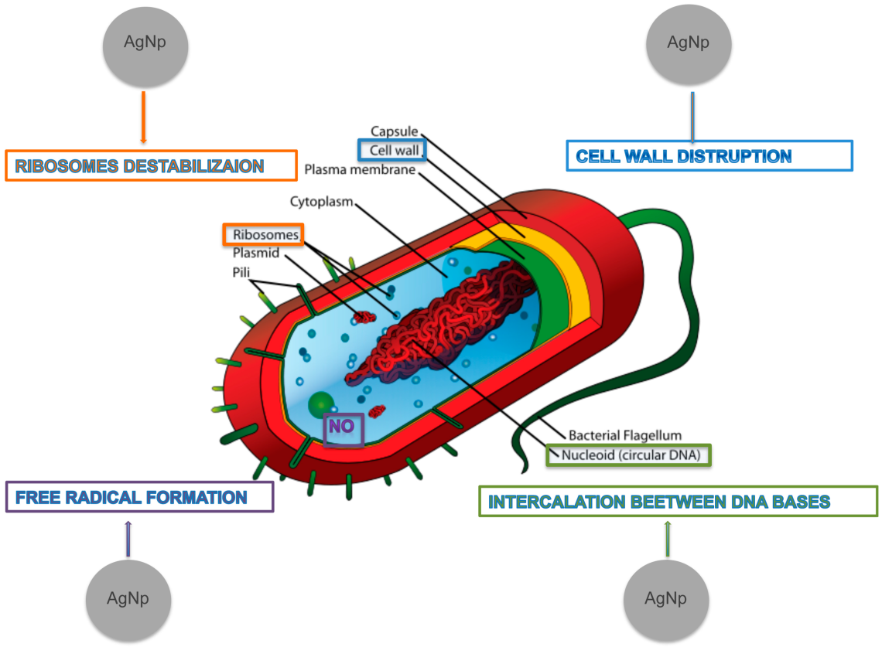
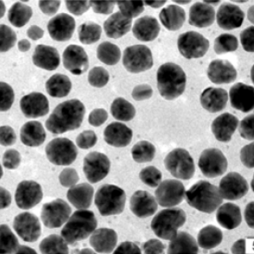
Nanočástice stříbra
- baktericidní a fungicidní vlastnosti (lepší než Ag⁺ ionty), používají se k dezinfekci. Mechanismus biocidního účinku působení nanočástic zatím není zcela objasněn.

Slide 21
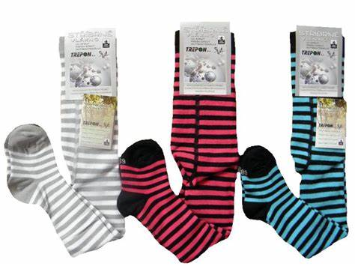
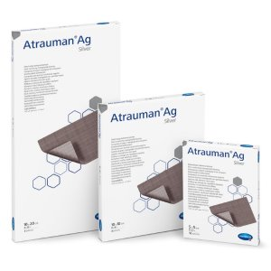
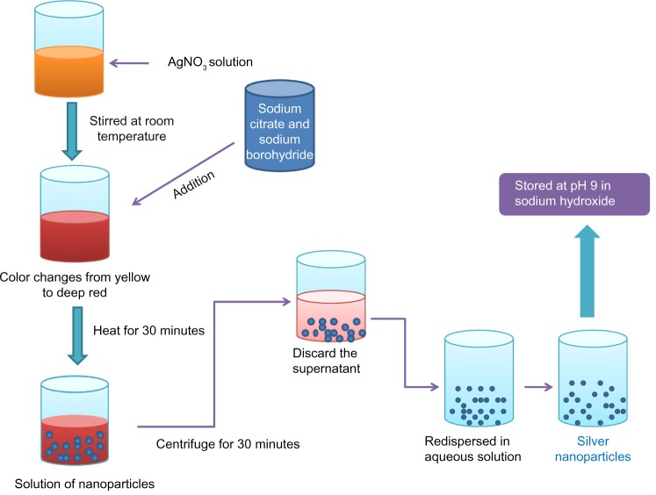
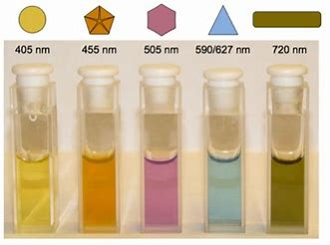
Příprava nanočástic

Slide 22
Halogenidy stříbra, zejména bromid stříbrný AgBr, jsou základem fotografické chemie.
Dusičnan stříbrný AgNO₃ je důležitým laboratorním činidlem v analytické chemii (např. argentometrické stanovení rozpustných halogenidů) a je výchozí látkou k přípravě dalších sloučenin stříbra. Jako tzv. pekelný kamínek, se používal k léčbě bradavic.
Fosforečnan stříbrný Ag₃PO₄ se využívá v lékařství.
Amoniakální roztok oxidu stříbrného Ag₂O (Tollensovo činidlo) se v analytické chemii používá k důkazu alifatických a aromatických aldehydů. Dikyanostříbrnan draselný K[Ag(CN)₂] a kyanid stříbrný AgCN se využívají pro galvanické postříbřování.
Síran stříbrný Ag₂SO₄ je desinfekční činidlo.
Fluorid stříbrnatý AgF₂ je důležité fluorační činidlo.
Sulfid stříbrný Ag₂S je černá, nerozpustná sloučenina, jejíž vznik způsobuje černání stříbrných předmětů působením i stopových množství sulfanu (sirovodíku) v atmosféře. Ag₂S patří mezi nejméně rozpustné známé soli anorganických kyselin.
Sloučeniny stříbra jsou základem celého průmyslového odvětví – fotografického průmyslu, které se zabývá výrobou produktů pro získávání fotografií a filmů.

Slide 23
Některé sloučeniny stříbra mají silné explozivní účinky, velice jednoduchým způsobem lze připravit prudce výbušnou sloučeninu "třaskavé stříbro" nitrid stříbrný Ag₃N. Jako neobyčejně silné třaskaviny se chovají také další sloučeniny stříbra, fulminát stříbrný AgONC, azid stříbrný AgN₃ a zejména acetylid stříbrný Ag₂C₂.
Při styku pokožky roztoky Ag⁺ dochází ke vzniku tmavých skvrn – komplexních sloučenin stříbra a bílkovin v pokožce.

Slide 24
Zlato
= žlutý, lesklý, na vzduchu stálý a měkký kov. V běžných kyselinách ani zásadách, se s výjimkou lučavky královské, zlato nerozpouští. Reakcí zlata s lučavkou královskou vzniká chlorid zlatitý AuCl₃, při nadbytku HCl je produktem reakce kyselina tetrachlorozlatitá, dobře rozpustné je v kyselině selenové za vzniku selenanu zlatitého Au₂(SeO₄)₃:
Au + 3HCl + HNO₃ → AuCl₃ + NO + 2H₂O Au + 4HCl + HNO₃ → H[AuCl₄] + NO + 2H₂O 2Au + 6H₂SeO₄ → Au₂(SeO₄)₃ + 3H₂SeO₃ + 3H₂O
Snadno se rozpouští ve vodném roztoku chloru:
2Au + 3Cl₂ + 2H₂O → 2H[AuCl₃(OH)]
V přítomnosti vzdušného kyslíku se zlato dobře rozpouští také ve zředěných roztocích kyanidů alkalických kovů, thiosíranech a thiomočovině.
Ochotně reaguje s halogeny, s bromem se slučuje již za laboratorní teploty na bromid zlatný AuBr i bromid zlatitý AuBr₃, s chlorem reaguje při teplotě do 150°C za vzniku chloridu zlatitého, při teplotě mezi 150-250°C vzniká chlorid zlatný, teprve při teplotách nad 300°C reaguje s fluorem na fluorid zlatitý AuF₃.

Slide 25
Ještě ochotněji než se samotnými halogeny reaguje zlato s roztoky halogenů v jejich bezkyslíkatých kyselinách. Např. již za normální teploty reaguje s roztokem jodu v koncentrované kyselině jodovodíkové za vzniku komplexní kyseliny tetrajodozlatité, reakce zlata s ostatními halogeny a jejich kyselinami jsou obdobné:
Au + 3I₂ + 2HI → 2H[AuI₄]
Reakcí zlata s taveninami oxidujících alkalických látek vznikají při teplotě nad 350°C alkalické zlatitany:
Au + NaNO₃ → NaAuO₂ + NO
Již za laboratorní teploty prudce reaguje s vysoce reaktivním fluoridem bromitým BrF₃ za vzniku hexafluorobromitanu zlatitého:
2Au + 4BrF₃ → 2Au[BrF₆] + Br₂
Tvoří četné komplexní sloučeniny, zejména s komplexním anionem, sloučeniny s komplexním kationem se vyskytují zřídka, např. dusičnan nebo chroman tetraaminzlatitý [Au(NH₃)₄](NO₃)₃, [Au(NH₃)₄]₂(CrO₄)₃.

Slide 26
Ve sloučeninách se zlato vyskytuje téměř výhradně jako trojmocné, ze sloučenin jednomocného zlata je znám např. oxid zlatný Au₂O, sulfid zlatný Au₂S, kyanid zlatný AuCN a nestabilní chlorid, bromid a jodid. Všechny binární sloučeniny jednomocného zlata jsou ve vodě téměř nerozpustné, naopak velmi dobře rozpustné a v roztocích stabilní jsou komplexní sloučeniny jednomocného zlata. Ze sloučenin pětimocného zlata je znám heptafluorozlatičnan kryptnatý Kr[AuF₇], který se připravuje reakcí zlata s extrémně silným oxidačním činidlem fluoridem kryptnatým KrF₂:
2Au + 7KrF₂ → 2Kr[AuF₇] + 5Kr
Tepelným rozkladem heptafluorozlatičnanu při teplotě 60°C je možné získat druhou známou sloučeninu pětimocného zlata fluorid zlatičný AuF₅:
2Kr[AuF₇] → AuF₅ + Kr + F₂
Sloučeniny ve kterých vystupuje zlato v oxidačním stupni -I se nazývají auridy. Je znám např. aurid cesný CsAu nebo aurid rubidný RbAu.
Standardní elektrodový potenciál zlata +1,52 V je nejvyšší ze všech prvků a proto v elektrochemické řadě napětí stojí zlato zcela vpravo. Z vodných roztoků svých sloučenin, s výjimkou kyanokomplexů kde je velmi silně vázáno, může být zlato vyredukováno každým ostatním kovem. Výjimky z elektrochemické řady kovů tvoří kadmium, které zlato vyredukuje ve formě nikoliv čistého kovu, ale intermetalické sloučeniny Cd₃Au a rtuť, která roztoky zlatitých solí redukuje pouze na soli zlatné.

Slide 27
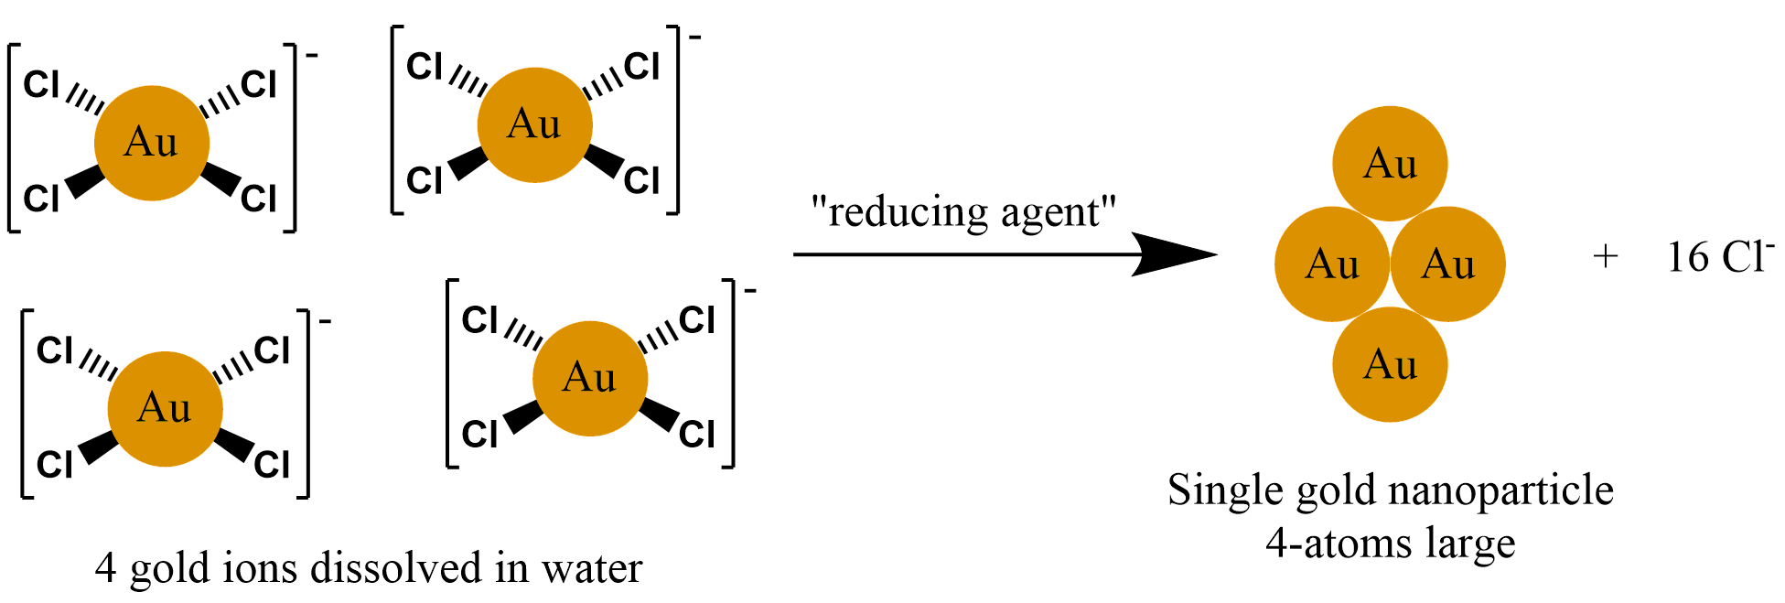
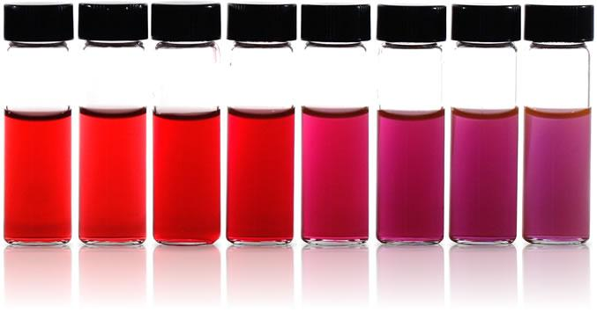
Nanočástice zlata
Přídavek roztoku chloridu cínatého SnCl₂, nebo jiného redukčního činidla k roztoku zlatitých iontů se projeví intenzivním červeným zabarvením, které způsobuje vyredukované nanočástice zlata (též koloidní zlato, Cassiův purpur).

Slide 28
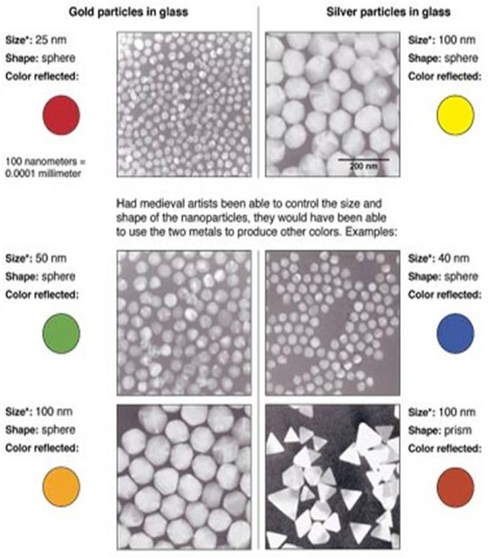
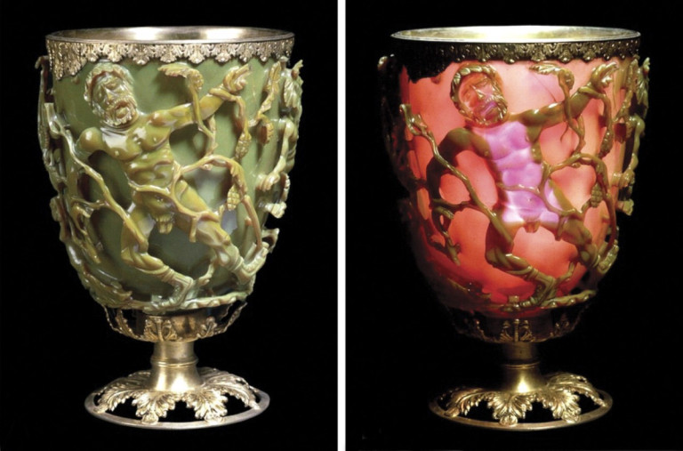
Římský Lycurgův pohár (cca 4. století) je zajímavý obzvláště tím, že mění barvu. Zbarví se "krví" vždy, když na něj dopadne světlo. Na poháru je výjev mýtického krále Lycurga z Thrákie, který zápasí s Ambrosií (v podobě vinné révy). Dichroický efekt skla byl dosáhnut příměsí nanočástic zlata a stříbra.

Slide 29
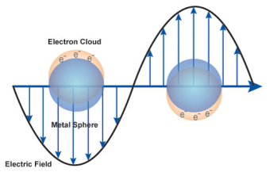
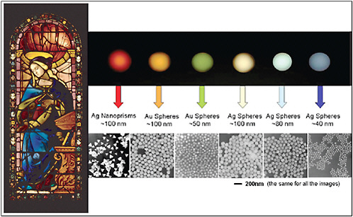
Nanočástice významně absorbují a rozptylují světlo v závislosti na velikosti a tvaru částic. Jde o důsledek tzv. povrchové plasmonové resonance (SPR): vodivostní elektrony na povrchu kovu podléhají kolektivní oscilaci v důsledku excitace zářením vhodné vlnové délky.

Slide 30
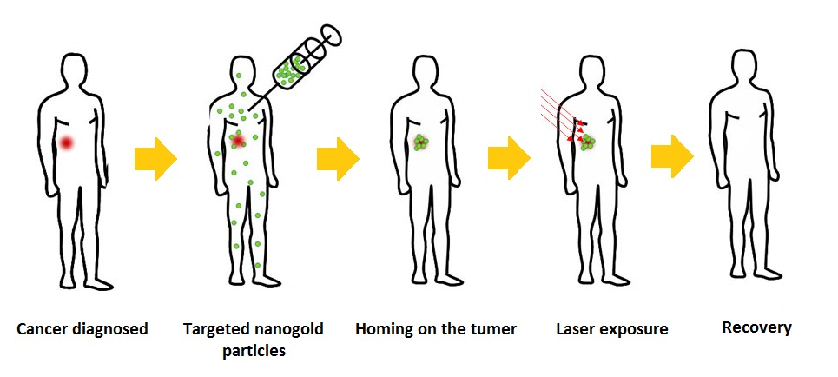
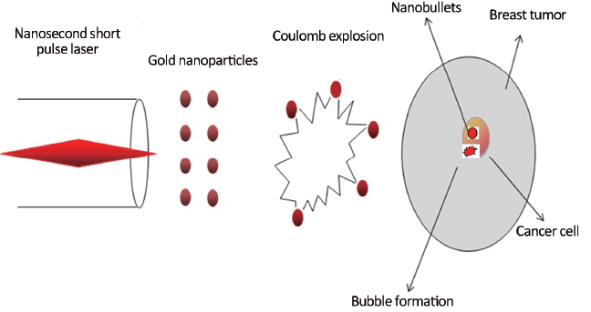
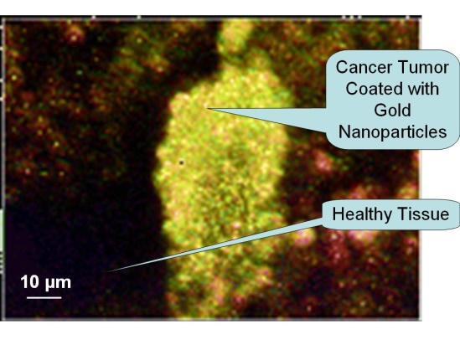
Nanočástice zlata a rakovina
Nanočástice zlata jsou ozářeny krátkým pulsem laseru. Je-li energie dodaná laserem dostatečně velká jsou elektrony „odpáleny“ z atomů a vzniklé ionty se navzájem odpuzují. Pokud je energie iontů dostatečná k překonání repulzivních sil, ionty se stávají nanoprojektily, které nevratně poškodí rakovinnou buňku.

Slide 31
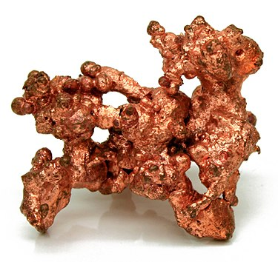
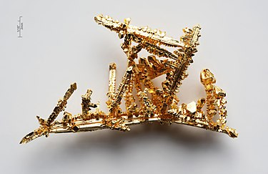
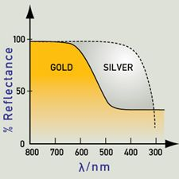
Zbarvení mědi a zlata
Podmínkou je vhodná elektronová konfigurace s¹d¹⁰ ↔ s²d⁹ (skupina 11, IB). Hladiny s a d jsou dostatečně blízko sebe aby umožnily přechod
s¹d¹⁰ ↔ s²d⁹ (Cu, Au).
Zlato a měď tak méně odrážejí záření krátkých vlnových délek, a odrážejí se tak hlavně červená a žlutá barva.
Načervenalá barva mědi je způsobena přítomností vrstvičky Cu₂O na povrchu kovu, samotná kovová měď je ve skutečnosti žlutá stejně jako zlato.
Reflektivita stříbra a ostatních kovů se nemění s vlnovou délkou, jejich barva je tudíž blízká bílé barvě.

Slide 32
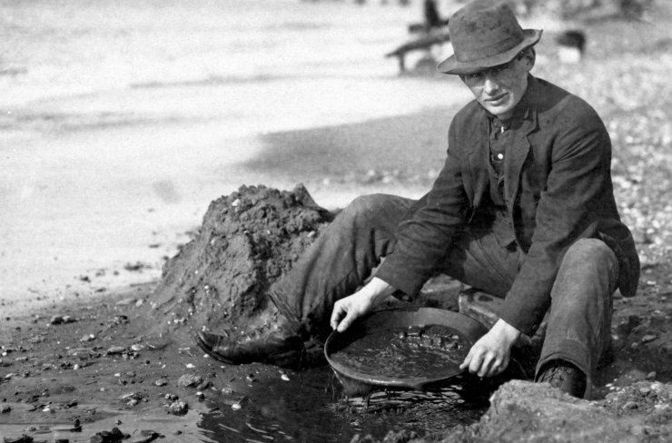
V přírodě se zlato většinou vyskytuje na hydrotermálních křemenných žilách obvykle v doprovodu minerálů antimonu jako ryzí kov s izomorfní příměsí stříbra ve formě drátků, plíšků či valounů a v minerálech calaverit AuTe₂, sylvanit (zlatá ruda písmenková) (Au,Ag)₂Te₄, elektrum (Au,Ag),
Rýžování zlata je mechanický proces získávání zlata pomocí rýžovací pánve založený na principu gravitačního ukládání drobných zlatinek či malých valounků – nugetů. Zlato se získává ze zlatonosných sedimentů, které postupně ukládá vodní tok tím, že eroduje zlatonosné oblasti a transportuje je do míst, kde dochází k jejich ukládání.
Během procesu získávání se tyto sedimenty nabírají na rýžovací pánev, se kterou se následně začne rotovat a tím odstraňovat voda a lehčí horninový materiál z pánve.
Těžší prvky (jako například zlato, které je přibližně 19 krát těžší než voda, 10 krát než písek a štěrk) zůstávají na dně pánve, zatímco lehčí částice jsou odplaveny s vodou.

Slide 33
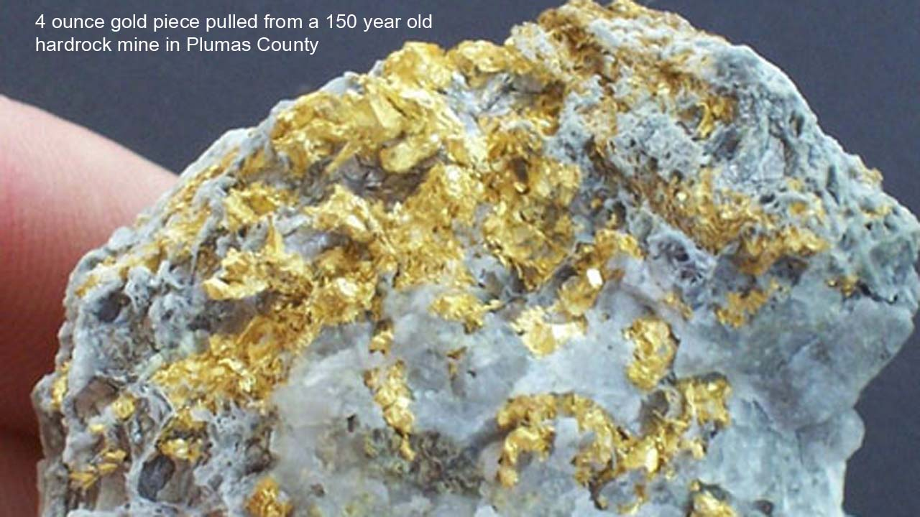
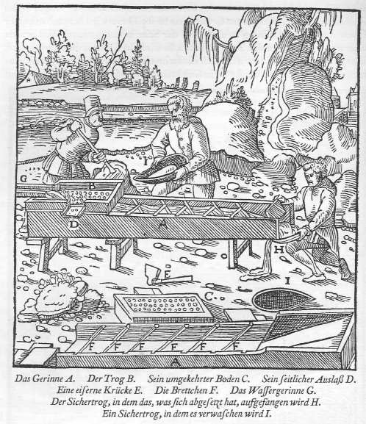
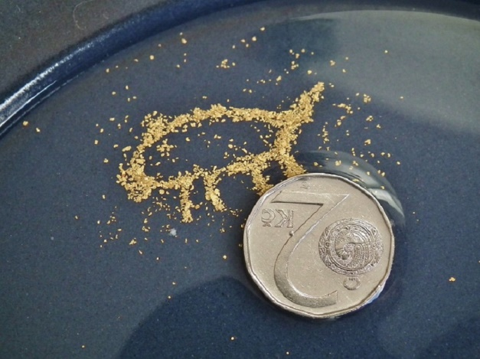
Stejný princip se využívá i při rýžování zlata rýžovacích splavech opatřených na dně příčkami a ovčí kožešinou (takto mohl vzniknout příběh o zlatém rounu) nebo jinými povrchy na zpomalení pohybu a sedimentaci částeček zlata.

Slide 34
Kyanidové loužení zlata se provádí působením velmi zředěného (0,1-0,2%) roztoku KCN nebo NaCN a vzdušného kyslíku na jemně rozemletou zlatonosnou horninu. Zlato ve formě komplexního kyanidu [Au(CN)₂]⁻ přejde do roztoku, ze kterého se posléze vyloučí cementací práškovým zinkem. Ze sraženiny se přebytečný zinek odstraní promýváním zředěnou kyselinou sírovou.
Kyanizace se provádí za normálního tlaku v provzdušňovaných míchaných nádržích nebo za zvýšeného tlaku 2,5 MPa v trubkových autoklávech. Tlakové loužení je oproti atmosférickému podstatně rychlejší. Rozpouštění zlata v roztocích alkalických kyanidů a jeho následnou cementaci zinkem znázorňují rovnice:
4Au + 8KCN + 2H₂O + O₂ → 4KAu(CN)₂ + 4KOH 2KAu(CN)₂ + 2Zn + 4KCN + H₂O → 2K₂Zn(CN)₄ + 2Au + 2KOH + H₂
Vysušený zbytek se přetaví s boraxem, tavenina obsahuje zlato s příměsí stříbra a platinových kovů. Rafinace zlata se dnes nejčastěji provádí elektrolyticky, elektrolytem je roztok kyseliny tetrachlorozlatité, anodou je surové zlato, katoda je z čistého zlata. Anodové kaly z elektrolytické rafinace zlata jsou zdrojem iridia, rhodia a ruthenia, platina zůstává rozpuštěna v elektrolytu. V minulosti se k oddělení stříbra od zlata používalo promývání vroucí koncentrovanou kyselinou sírovou - afinace, nebo kyselinou dusičnou - kvartace.

Slide 35
Modernější způsob využívá k separaci zlata z kyanidového výluhu iontoměniče, rozšířený je i tzv. CIP proces (carbon in pulp), při kterém se zlato z kyanidového výluhu zachycuje na aktivním uhlí, vyrobeném ze skořápek kokosových ořechů. Z aktivního uhlí se zlato vymývá roztokem 5% NaOH a 2% NaCN. Roztok nasycený zlatem se vede do elektrolyzéru, anodou bývá ocelový plech, katodou je ocelová vlna v plastových koších. Použité aktivní uhlí se po promytí kyselinou chlorovodíkovou aktivuje párou při teplotě 700-900°C, po vychlazení v atmosféře dusíku se aktivní uhlí vrací zpět do procesu.
Pokud obsahuje ruda zvýšený podíl pyritu nebo arsenopyritu, provádí se před vlastním kyanidovým loužením ještě biologické loužení (bioleaching) zlaté rudy. Účelem biologického loužení je rozpuštění sulfidických minerálů, které obklopují zlatou rudu a zhoršují výtěžek kyanidového loužení. Na flotační koncentrát zlaté rudy se působí roztokem termofilních chemolitotrofních bakterií, které získávají energii oxidací anorganických látek. Nerozpustné sulfidy se oxidují na rozpustné sulfáty, účinnost kyanidového loužení se tímto postupem zvyšuje až na 95 %.
Bylo patentováno několik technologií biologického loužení zlatých rud, některé způsoby se provádějí v tancích, jiné na volných hromadách. První závod na biologické loužení byl v roce 1986 uveden do provozu ve Fairview v JAR.

Slide 36
Největší závod s kapacitou 960 t biologicky zpracovaného koncentrátu denně, provozuje od roku 1994 jihoafrická společnost Gold Fields v Sansu v Ghaně. Menší provozy jsou v činnosti v Austrálii, Brazílii, Číně , Peru i jinde.
Jako velice perspektivní se jeví thiomočovinové loužení zlata, při kterém se jako loužící činidlo používá vodný roztok thiomočoviny CS(NH₂)₂.
K získávání z hornin, ve kterých se zlato vyskytuje ve větších částečkách, se využíval amalgamový způsob získávání zlata. Na rudný koncentrát se působilo rtutí, zlato vytvoří amalgam, ze kterého se posléze oddestiluje rtuť. Do objevu kyanidového způsobu (1886), byl používán chlorační postup získávání zlata, který spočíval v působení chloru na vlhkou zlatonosnou horninu. Zlato přešlo do roztoku jako rozpustný chlorid zlatitý a bylo vysráženo síranem železnatým nebo sirovodíkem.
Zlato se používá zejména k výrobě šperků a to ve formě slitin se stříbrem, mědí, zinkem, palladiem či niklem). Samotné ryzí zlato je příliš měkké a šperky z něj zhotovené by se nehodily pro praktické použití. Příměsi palladia a niklu navíc zbarvují vzniklou slitinu. Slitina se stříbrem nebo zinkem je známá jako žluté zlato, slitina s niklem či palladiem je bílé zlato, slitina s mědí je červené zlato, slitina s kadmiem je zelené a slitina s kobaltem je modré zlato.

Slide 37
Jako potravinářské barvivo E 175 se využívá k barvení čokolád, likérů a cukrovinek.
Vzhledem ke své dobré elektrické vodivosti a inertnosti vůči vlivům prostředí je velmi často používáno v mikroelektronice a počítačovém průmyslu
Pozlacování kovových materiálů se obvykle provádí elektrolytickým vylučováním zlata na příslušném kovu, který je ponořen do zlatící lázně a je na něj vloženo záporné napětí (působí jako katoda). Kromě toho zlacení zvyšuje hodnotu pokoveného předmětu, jako příklad mohou sloužit různé sportovní a příležitostné medaile, pamětní mince, bižuterie apod.
Na nekovové povrchy (dřevo, kámen) se zlato nanáší mechanicky, přičemž se využívá faktu, že kovové zlato lze rozválcovat nebo vyklepat do mimořádně tenkých fólií o tloušťce pouze několika mikrometrů (z 1 g zlata lze vyrobit fólii o ploše až 1 m²). Zajímavé je, že tyto velmi tenké fólie mají při pohledu proti světlu zelenou barvu. V tomto případě má zlatá fólie na povrchu pozlacovaného předmětu funkci nejen ochrannou, ale i estetickou (pozlacené sochy, části staveb).
Zlato se využívá i ve sklářském průmyslu k barvení nebo zlacení skla. Na povrch skleněného předmětu se přitom nejprve štětečkem nanáší roztok komplexních sloučenin zlata v organické matrici. Po vyžíhání se organické rozpouštědlo odpaří a na povrchu skla zůstane trvalá zlatá kresba.

Slide 38
Přídavky malých množství zlata do hmoty skloviny se dosahuje zbarvení skla různými odstíny červené barvy.
Zlato je součástí většiny dentálních slitin, tedy materiálů sloužících v zubním lékařství jako výplně zubů napadených zubním kazem nebo pro konstrukci můstků a jiných aplikacích. Důvodem je především zdravotní nezávadnost zlata, které je natolik chemicky inertní, že ani po mnohaletém působení poměrně agresivního prostředí v ústní dutině nepodléhá korozi. Čisté zlato je však příliš měkké a proto se v aplikují jeho slitiny především s mědí, stříbrem, palladiem, zinkem, cínem, antimonem, někdy je součástí dentální slitiny také indium, iridium, rhodium nebo platina.
Slitina zlata s indiem má zajímavé fyzikální vlastnosti, dokonale smáčí sklo a využívá se proto k utěsňování skleněných průzorů kosmických lodí.
Slitina s germaniem je využívána jako klenotnická pájka.
Zlato je nejdůležitější investiční kov.

Slide 39
Chlorid zlatitý AuCl₃ je výchozí látkou pro přípravu Cassiova purpuru, který slouží k barvení skla na červeno
Dikyanozlatnan draselný K[Au(CN)₂] se používá k přípravě zlatících galvanických lázní.
Tetrachlorozlatitan sodný Na[AuCl₄] se používal ve fotografické chemii. Fluorid zlatitý AuF₃ se používá jako silné fluorační činidlo.

Slide 40
Triáda železa

Slide 41
Železo
= šedobílý, lesklý, středně tvrdý, feromagnetický kov. Na suchém vzduchu je železo stálé, na vlhkém vzduchu se pokrývá vrstvou hydroxidu. Za vyšší teploty dobře reaguje s chlorem, fosforem a sírou. Má značnou afinitu ke křemíku a kyslíku. Jemně rozptýlené nebo houbovité železo je na vzduchu pyroforní.
Ve zředěných kyselinách se dobře rozpouští za vzniku vodíku a železnaté soli:
Fe + 2HCl → FeCl₂ + H₂ Fe + H₂SO₄ → FeSO₄ + H₂
V koncentrované kyselině sírové a studené zředěné kyselině dusičné reaguje za vzniku železnaté soli bez vývoje vodíku, v koncentrované kyselině dusičné je díky pasivaci nerozpustné:
Fe + 2H₂SO₄ → FeSO₄ + SO₂ + 2H₂O 4Fe + 10HNO₃ → 4Fe(NO₃)₂ + NH₄NO₃ + 3H₂O
Se zředěnou horkou kyselinou dusičnou reaguje za vzniku železité soli, s extrémně zředěnou studenou kyselinou dusičnou reaguje za vzniku železnaté soli a vývoje elementárního dusíku:
Fe + 4HNO₃ → Fe(NO₃)₃ + NO + 2H₂O 5Fe + 12HNO₃ → 5Fe(NO₃)₂ + N₂ + 6H₂O

Slide 42
Reakcí železa s alkalickými oxidačními taveninami vznikají při teplotě 400°C alkalické železany:
Fe + 2KOH + 3KNO₃ → K₂FeO₄ + 3KNO₂ + H₂O
Ve sloučeninách vystupuje železo téměř vždy jako dvou a trojmocné. Ze sloučenin jednomocného železa je znám např. jodid železný FeI, čtyřmocné železo je známo ze železičitanů [FeO₄]⁴⁻, šestimocné železo se vyskytuje v sytě červených železanech [FeO₄]²⁻. Železany jsou stabilní pouze v alkalických roztocích nebo jako pevné látky, v neutrálních či kyselých roztocích se železany snadno redukují a působí jako velmi silná oxidační činidla. Železany se připravují oxidací železitých solí chlorem, bromem nebo jiným silným oxidačním činidlem v alkalickém prostředí:
2FeCl₃ + 3Cl₂ + 16KOH → 2K₂FeO₄ + 12KCl + 8H₂ Fe₂O₃ + 3KNO₃ + 4KOH → 2K₂FeO₄ + 3KNO₂ + 2H₂O
Reakcí železanů s hydroxidy alkalických kovů je možné připravit nestabilní železičitany:
2K₂FeO₄ + 4KOH → 2K₄FeO₄ + 2H₂O + O₂
Reakcí oxidu železitého Fe₂O₃ s oxidem draselným K₂O je možné připravit nestabilní železičnan draselný K₃FeO₄, což je jedna z mála známých sloučenin železa v oxidačním stupni V. Reakce probíhá při teplotě 450°C za přístupu kyslíku:
Fe₂O₃ + 3K₂O + O₂ → 2K₃FeO₄

Slide 43
V oxidačním stavu 0 se železo vyskytuje např. v pentakarbonylu [Fe(CO)₅] nebo teranitrosylu [Fe(NO)₄]. V tetrakyrbonylferridu disodném Na₂[Fe(CO)₄] se vyskytuje i v záporném oxidačním stavu -II.
Železo je druhý nejrozšířenější kov a čtvrtý nejrozšířenější prvek. V zemské kůře se vyskytuje pouze ve formě sloučenin, průměrný obsah železa v zemské kůře je 4,2 % hmot. V přírodě se železo vzácně nachází jako ryzí kov, nejdůležitější železné rudy jsou
magnetit (magnetovec) Fe₃O₄ - obsah železa 72 %
hematit (krevel) Fe₂O₃ - 70 % Fe
goethit FeO(OH) - 63 % Fe
pyrhotin FeS - 63 % Fe
limonit (hnědel) Fe₂O₃·H₂O - 52 ˜ 62 % Fe
favalit Fe₂SiO₄ - 55 % Fe
siderit (ocelek) FeCO₃ - 48 % Fe
pyrit (markasit) FeS₂ - 46 % Fe

Slide 44
Výroba surového železa se provádí redukcí železných ve vysoké peci. Ve vysoké peci probíhá při teplotách 400-1000°C nepřímá redukce železné rudy oxidem uhelnatým. Průběh nepřímé redukce železné rudy ve vysoké peci popisují rovnice:
3Fe₂O₃ + CO → 2Fe₃O₄ + CO₂ Fe₃O₄ + CO → 3FeO + CO₂ Fe₃O₄ + 4CO → 3Fe + 4CO₂ FeO + CO → Fe + CO₂
Při teplotách 950-1000°C probíhá ve vysoké peci přímá redukce železné rudy uhlíkem. Průběh přímé redukce ve vysoké peci zobrazují rovnice:
3Fe₂O₃ + C → 2Fe₃O₄ + CO Fe₃O₄ + C → 3FeO + CO Fe₃O₄ + 4C → 3Fe + 4CO FeO + C → Fe + CO
Surové železo se poté dále zpracovává na ocel v elektrických pecích, konvertorech nebo Martinských pecích.
Čisté železo nemá větší praktický význam x technické železo (slitina železa s uhlíkem, fosforem, křemíkem a dalšími prvky) je nejdůležitějším konstrukčním materiálem a technickým kovem vůbec.

Slide 45
Významné je využití železa jako katalyzátoru při výrobě čpavku přímou syntézou z vodíku a dusíku.
Fluorid železnatý FeF₂ a fluorid železitý FeF₃ se používají k přípravě keramických glazur.
Chlorid železnatý FeCl₂ slouží jako flokulační činidlo při čištění odpadních vod.
Chlorid železitý FeCl₃ slouží k jednoduchému důkazu fenolů.
Bromid železitý FeBr₃ se používá v organické chemii jako bromační činidlo.
Jodid železnatý FeI₂ je katalyzátorem řady organických reakcí.
Dusičnan železitý Fe(NO₃)₃ je katalyzátorem při výrobě amidu sodného NaNH₂.
Selenid železnatý FeSe a fosfid Fe₃P se používají k výrobě polovodičů.
Tetraborid FeB₄ je využíván ve výzkumu supravodivosti.
V analytické chemii se používá hexahydrát síranu železnato-amonného (NH₄)₂Fe(SO₄)₂·6H₂O (Mohrova sůl) jako zdroj stabilních iontů Fe²⁺. Hexathiokyanatoželezitan železitý Fe[Fe(SCN)₆] slouží k důkazu kyslíkatých látek v organické chemii (ferox test).
Železany alkalických kovů a železan vápenatý se jako silná oxidační činidla pokusně využívají při čištění vody.

Slide 46
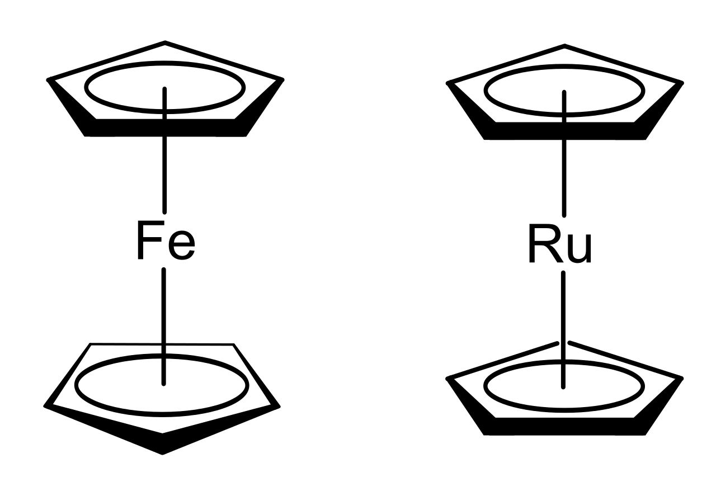
Železo je také velmi významným biogenním prvkem, v organismu se podílí na přenášení kyslíku k buňkám a tím umožňuje život mnoha organismů na naší planetě. Nedostatek železa vede k chudokrevnosti, která se projevuje sníženou kapacitou krve pro dýchací plyny.
Ferrocen (C₁₀H₁₀Fe) je organokovová (metallocenová) sloučenina skládající se ze dvou cyklopentadienidových aromatických kruhů, mezi nimiž je koordinováno dvojmocné železo (+II) pentahaptickou vazbou (sendvičová struktura). Ferrocen se používá jako netoxická náhrada tetraethylolova.

Slide 47
Kobalt
= lesklý, šedý, velmi tvrdý a pevný kov, který má feromagnetické vlastnosti, při teplotě nad 1000°C je paramagnetický. Vyskytuje se ve dvou alotropických modifikacích, hexagonální α-Co je stabilní do teploty 417°C, nad touto hranicí je stabilní kubická modifikace β-Co.
Na vzduchu i ve vodě je kobalt stálý. Dobře se rozpouští ve zředěné kyselině dusičné, v koncentrované kyselině dusičné se nerozpouští:
3Co + 8HNO₃ → 3Co(NO₃)₂ + 2NO + 4H₂O
V ostatních silných kyselinách se rozpouští velmi pomalu za vzniku vodíku:
Co + H₂SO₄ → CoSO₄ + H₂
Za vysokých teplot se přímo slučuje s řadou prvků, při zahřátí na teplotu 300°C reaguje na vzduchu s kyslíkem za vzniku šedozeleného oxidu kobaltnatého CoO, při teplotách nad 500°C vzniká černý oxid kobaltnato-kobaltitý Co₃O₄.
Práškový kobalt reaguje již při teplotě 60°C s oxidem siřičitým, produktem reakce je dithioničitan kobaltnatý:
Co + 2SO₂ → CoS₂O₄
Oxidačním tavením s hydroxidy alkalických kovů vznikají barevné alkalické kobaltitany [CoO₂]⁻¹.

Slide 48
Kobalt tvoří velkou řadu sloučenin, ve kterých vystupuje v oxidačním stavu II a III. Sloučeniny jednomocného a čtyřmocného kobaltu jsou méně obvyklé, jednomocný kobalt se vyskytuje např. v CoBr(NO)₂ nebo HCo(CO)₄, čtyřmocný kobalt je znám v oxidu kobaltičitém CoO₂ a v podvojných oxidech Sr₂CoO₄ a Ba₂CoO₄. V tetrakarbonylu [Co(CO)₄] se vyskytuje v záporném oxidačním stavu -I. Trojmocný kobalt má silný sklon k tvorbě stabilních komplexních sloučenin s koordinačním číslem 4 nebo 6. Dvoumocný kobalt tvoří méně početné a nestabilní komplexní sloučeniny.
V přírodě se kobalt vyskytuje vždy v přítomnosti niklu. Důležité kobaltové rudy jsou heterogenit CoO(OH) a erytrit Co₃(AsO₄)₂·8H₂O. Velmi perspektivní zdroje kobaltu jsou hlubokomořské polymetalické konkrece a kobaltonosné kůry na dně Tichého a Indického oceánu.
Průmyslová výroba kobaltu se nejčastěji provádí hydrometalurgickými postupy, z kterých je nejdůležitější kyselé tlakové loužení rudného koncentrátu (metoda PAL - Pressure Acid Leaching), při kterém se na rudu působí směsí minerálních kyselin při tlaku 4,5 MPa a teplotě 255°C. Přítomné kovy se z roztoku vysrážeji jako sulfidy pomocí sirovodíku.

Slide 49
Působením kyslíku za zvýšeného tlaku se nerozpustné sulfidy převedou na rozpustné sulfáty, sulfáty jednotlivých kovů se z roztoku oddělují pomocí kapalinové extrakce.
Pyrometalurgická výroba kobaltu se obvykle prováděla tavením kobaltové rudy za přítomnosti ledku a sody. Tavenina se rozpustí v kyselině chlorovodíkové, doprovodné kovy se z roztoku vysrážejí pomocí sirovodíku. Z filtrátu se po oxidaci vyloučí kobalt ve formě Co₂O₃.H₂O, který se po kalcinaci redukuje antracitem v elektrické peci na surový kovový kobalt, z kterého se odlévají elektrody pro následnou elektrolytickou rafinaci. Odpadní produkty z elektrolytické rafinace kobaltu jsou velmi důležitým zdrojem pro výrobu arsenu. Výroba práškového kobaltu se provádí redukcí oxidu kobaltnato-kobaltitého oxidem uhelnatým nebo vodíkem:
Co₃O₄ + 4CO → 3Co + 4CO₂ Co₃O₄ + 4H₂ → 3Co + 4H₂O
Důležitým zdrojem pro výrobu kobaltu jsou odpadní produkty po elektrolytické rafinaci niklu. V elektrolytu se kobalt vyskytuje ve formě síranu kobaltnatého CoSO₄. Působením plynného chloru se nejprve Co²⁺ oxiduje na Co³⁺ a uhličitanem nikelnatým NiCO₃ se poté vyloučí špatně rozpustný hydroxid kobaltitý Co(OH)₃. Hydroxid se po odfiltrování kalcinuje za vzniku oxidu kobaltnato-kobaltitého Co₃O₄, který se podrobí redukci na kovový kobalt.

Slide 50
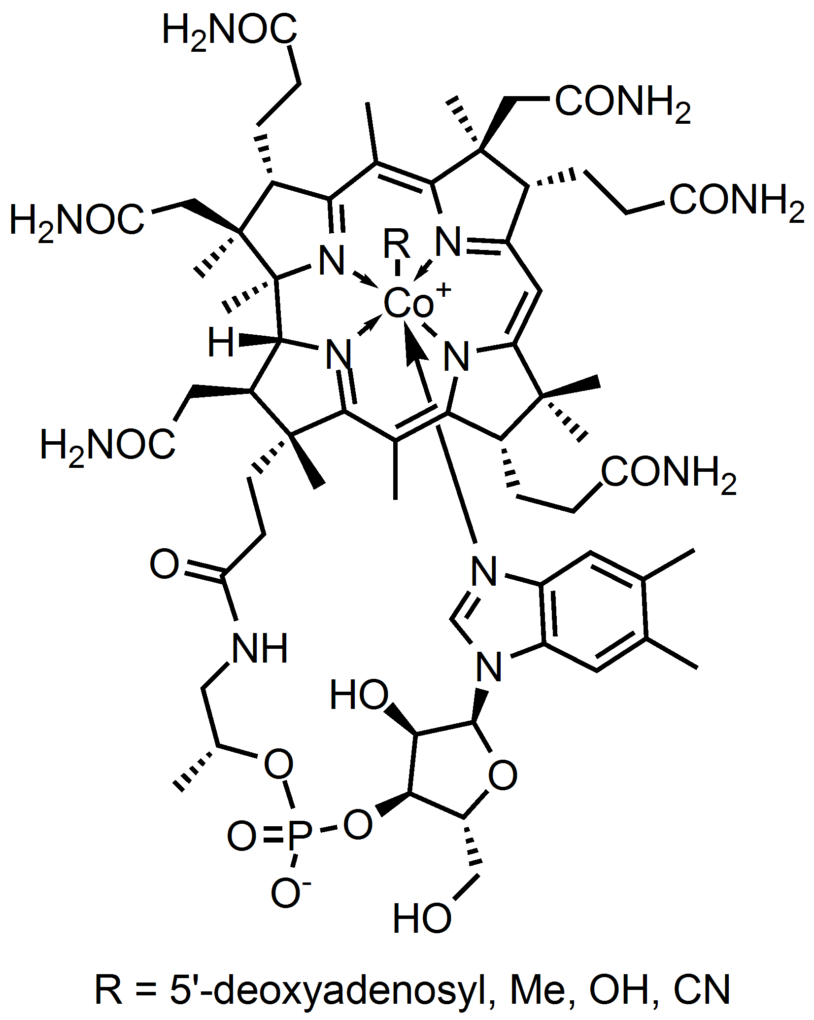
Kovový kobalt se využívá v metalurgii k legování oceli (zlepšuje řezivost, zvyšuje magnetičnost a v menší míře i pevnost oceli), některých slitin hliníku (vylepšuje pevnostní i plastické vlastnosti) a k výrobě feromagnetických slitin, práškový kobalt je součástí slinutých karbidů.
Slitina kobaltu se zlatem se využívá ve šperkařství pod názvem modré zlato.
Radioaktivní izotop ⁶⁰Co (T_{1/2} = 5,27 roku) nalézá jako silný zdroj tvrdého gama záření uplatnění v medicíně i v řadě technických aplikací.
Kobalt je součástí vitaminu B12 - kobalaminu.
Octan kobaltnatý je součástí katalyzátorů používaných v organické chemii při oxidacích, urychluje také schnutí laků a fermeže.
Soli kobaltnaté i kobaltité jsou barevné, obvykle modré nebo červené. Přídavkem solí kobaltu do skloviny nebo keramické hmoty se docílí toho, že výsledný výrobek je po vytavení a vypálení trvale zbarven.

Slide 51
Značná část kobaltu je spotřebovávána na výrobu lithium-iontových akumulátorů (Li-Ion), které pro svoji vysokou měrnou kapacitu přibližně 250 Wh/kg v posledních letech postupně prakticky vytlačily starší typy akumulátorů (NiMH, NiCd) ze všech přenosných zařízení.

Slide 52
Nikl
= stříbrobílý, lesklý, kujný a tažný kov s feromagnetickými vlastnostmi. Kompaktní nikl za normálních podmínek dobře odolává vzduchu i vodě. Ve zředěných kyselinách se nikl velmi pomalu rozpouští za vzniku vodíku a nikelnaté soli příslušné kyseliny:
Ni + 2HCl → NiCl₂ + H₂
Koncentrovanou kyselinou dusičnou je nikl pasivován a nerozpouští se v ní, reakce se zředěnou kyselinou dusičnou probíhá bez vývoje vodíku:
3Ni + 8HNO₃ → 3Ni(NO₃)₂ + 2NO + 4H₂O
S taveninami alkalických hydroxidů reaguje za vzniku alkalických niklitanů [NiO₂]⁻.
Za vyšších teplot se nikl přímo slučuje s fluorem, chlorem, bromem, sírou, antimonem, arsenem a fosforem.
Za laboratorní teploty reaguje s některými binárními sloučeninami fosforu, práškový nikl již od teploty 50°C reaguje s CO za vzniku těkavého tetrakarbonylu [Ni(CO)₄], komplaktní kovový nikl reaguje za vyšších teplot s oxidem uhelnatým za vzniku černého karbidu Ni₃C.
Při teplotách nad 1200°C explozívně reaguje s hliníkem za vzniku sloučenin AlNi, Al₂Ni a Al₃Ni.

Slide 53
S dusíkem nikl přímo nereaguje, nitrid Ni₃N je možné získat reakcí niklu s amoniakem při teplotě okolo 450°C:
6Ni + 2NH₃ → 2Ni₃N + 3H₂
V přírodě se nikl vyskytuje jako ryzí kov a v rudách, často doprovázený kobaltem. Nikl je silně chalkofilní prvek, mezi jeho minerály proto výrazně převažují sulfidy: nikelin (niccolit) NiAs, breithauptit NiSb a pentlandit (Ni,Fe)₉S₈. Pentlandit obsahuje obvykle vysoké příměsi ruthenia a je jeho nejdůležitějším zdrojem.
Nejběžnějším způsobem výroby ze sulfidických niklových rud je Orfordův proces výroby niklu, který spočívá v tavení niklové rudy za přítomnosti síranu sodného a koksu. Nikl ze sulfidu přechází na oxid, který je následně redukován na surový kov:
2Ni₃S₂ + 7O₂ → 6NiO + 4SO₂ NiO + C → Ni + CO
Surový hutní nikl se rafinuje elektrolyticky. Starší způsob rafinace niklu spočíval v tepelném rozkladu těkavého tetrakarbonylu Ni(CO)₄ - Mondův proces rafinace niklu.

Slide 54
Mokrý způsob výroby niklu spočívá v redukci niklové rudy vodním plynem a v následném loužení amoniakálním roztokem uhličitanu amonného. Vzniklý nikelnatý komplex se rozkládá vodní parou na zásaditý uhličitan nikelnatý, ze kterého se po rozpuštění v kyselině sírové elektrolyticky získává čistý kovový nikl:
Ni + ¹/₂O₂ + (NH₄)₂CO₃ + 4NH₃ + H₂O → Ni(NH₃)₄CO₃ + 2NH₄OH 5Ni(NH₃)₄CO₃ + 3H₂O → 2NiCO₃·3Ni(OH)₂ + 20NH₃ + 3CO₂
Odpadní anodové kaly po elektrolytické rafinaci niklu jsou důležitým zdrojem kobaltu, ruthenia, osmia, iridia a dalších prvků.
Praktické využití nachází nikl zejména složka celé řady různých slitin. Podle využití se niklové slitiny rozdělují na konstrukční slitiny, slitiny se zvláštními fyzikálními vlastnostmi a slitiny žárupevné a žáruvzdorné.
alpaka, pakfong, argentan (60% Cu + Zn + Ni)
nikelin (57% Cu, 20% Zn, 23% Ni)
konstantan (60% Cu, 40% Ni)
manganin (Mn, Cu)
Nichrom (14% Cr, 25% Fe, 61% Ni)
Monelův kov (28% Cu, 67% Ni, 5% Fe)
Rübelův bronz (Cu, Ni, Al)

Slide 55
Přídavek niklu, jako austenitotvorné složky, do oceli podstatně ovlivňuje její houževnatost a kujnost, ve slitinách hliníku zvyšuje jejich pevnost za vysokých teplot.
Superelastická slitina niklu s titanem se pod názvem nitinol používá v medicíně pro výrobu stentů (tubulárních implantátů) sloužících ke zprůchodnění tělních trubic.
Slitina 89% Ni a 11% P patří mezi kovová skla (amorfní kovy) a používá se jako tvrdá pájka pro pájení v kosmické technice.
Nikl a jeho sloučeniny patří mezi významné kožní alergeny, řada jeho sloučenin (NiO, Ni₂O₃, NiO₂, NiS, Ni₂S₃) je zařazena mezi karcinogeny kategorie 1. Mezi nejjedovatější sloučeniny niklu patří tetrakarbonyl Ni(CO)₄. Akutní otrava niklem se projevuje zejména poškozením zažívacího traktu a centrální nervové soustavy. Chronická otrava niklem se projevuje především onemocněním pokožky - niklový svrab.
Tetrakarbonyl niklu katalyzuje některé cyklizační a karbonylační organické reakce, tzv. Reppeho syntézy (polymerace acetylenu na cyklické olefiny a aromatické sloučeniny, nebo syntéza kyseliny akrylové z acetylenu, vody a oxidu uhelnatého).

Slide 56
Hydridový komplex [Ni]-H je katalyzátorem oligomerizace alkenů při výrobě α-olefinů metodou SHOP (Shell Higher Olefin Process).
Fluorid nikelnatý NiF₂ se používá jako katalyzátor při přípravě fluoridu chlorečného ClF₅.
Fluorid niklitý NiF₃ slouží jako fluorační činidlo v organické chemii.
Hydroxid nikelnatý Ni(OH)₂ je základní složkou náplně Ni-Cd a Ni-Fe akumulátorů.
Dusičnan nikelnatý Ni(NO₃)₂ se používá jako součást hnědých keramických glazur.
Uhličitan nikelnatý NiCO₃ slouží k přípravě lázní pro galvanické poniklování.
Chlorid nikelnatý NiCl₂ a jodid nikelnatý NiI₂ katalyzují některé organické reakce.
Titaničitan nikelnatý NiTiO₃ slouží jako žlutý pigment.
Chroman nikelnatý NiCrO₄ se používá jako žáruvzdorný ochranný nátěr. Oxid nikelnatý NiO katalyzuje hydrogenační reakce.
Oxid niklitý Ni₂O₃ slouží jako katalyzátor při výrobě kyseliny benzoové oxidací benzylalkoholu.
Intermetalické sloučeniny NiAl, Ni₃Al a NiAl₃ se používají na ochranné povlaky lopatek plynových turbín a proudových motorů.

Slide 57
Hexafluoronikličitan draselný K₂[NiF₆] se používá v laboratorní praxi jako velmi silné oxidační činidlo.
Borid Ni₂B se používá v organické chemii jako silné redukční činidlo a katalyzátor hydrogenace.
Jemně rozptýlený elementární nikl — Raneyův nikl — je velmi účinným hydrogenačním katalyzátorem, který působí reakci dvojné vazby mezi uhlíkovými atomy s vodíkem za vzniku vazby jednoduché,
R₂C=CR₂ + H₂ → HR₂C−CR₂H
Této reakce se využívá v potravinářství k výrobě ztužených tuků z rostlinných olejů. Běžné rostlinné oleje jsou chemicky estery nenasycených mastných kyselin s několika dvojnými vazbami v molekule. Převedením části těchto dvojných vazeb na vazby jednoduché vzniká rostlinný tuk, který má za normální teploty tuhou konzistenci.
Nikl-hydridové baterie slouží jako zdroj elektrické energie v řadě mobilních telefonů, přenosných svítilen a dalších.

Slide 58
Lehké platinové kovy

Slide 59
Ruthenium
= šedý nebo stříbrobílý, tvrdý a křehký kov. Práškové ruthenium je světlešedý prášek. Společně s rhodiem a palladiem se ruthenium řadí mezi lehké platinové kovy.
Za nepřítomnosti vzdušného kyslíku se ruthenium nerozpouští v žádné kyselině, ale koncentrovaná kyselina chlorovodíková nasycená vzduchem ruthenium rozpouští poměrně snadno, produktem reakce je komplexní kyselina hexachlororutheničitá:
Ru + 6HCl + O₂ → H₂[RuCl₆] + 2H₂O
Práškové ruthenium se snadno rozpouští i za normální teploty v roztocích alkalických chlornanů za vzniku toxického oranžově zbarveného oxidu rutheničelého RuO₄. Dobře reaguje i s vodou sycenou chlorem nebo se směsí horké kyseliny sírové a alkalického bromičnanu:
Ru + 2H₂O + 3Cl₂ → H₂[RuCl₄O₂] + 2HCl 5Ru + 4H₂SO₄ + 8KBrO₃ → 5RuO₄ + 4Br₂ + 4K₂SO₄ + 4H₂O
Při teplotě okolo 500°C ochotně reaguje i s alkalickými oxidačními taveninami:
Ru + 2KOH + 3KNO₃ → K₂RuO₄ + 3KNO₂ + H₂O Ru + K₂CO₃ + KClO₃ → K₂RuO₄ + KCl + CO₂

Slide 60
S fluorem reaguje práškové ruthenium při teplotě 300°C za vzniku tmavě zeleného fluoridu rutheničného RuF₅, což je doposud jediná známá binární sloučenina pětimocného ruthenia, při teplotě nad 750°C vzniká hnědý fluorid ruthenový RuF₆. S chlorem tvoří při teplotě 300°C černý chlorid ruthenitý RuCl₃.
S kyslíkem se při teplotě 400°C slučuje na modrý oxid rutheničitý RuO₂, při teplotě nad 700°C vzniká směs oxidu rutheničitého a oranžového oxidu rutheničelého RuO₄. Hnědý oxid ruthenatý RuO i černý oxid ruthenitý Ru₂O₃ jsou stálé pouze v hydratované podobě, nedají se připravit přímou reakcí z prvků, získavají se z roztoků příslušných solí srážením pomocí hydroxidů alkalických kovů.
Za zvýšeného tlaku reaguje ruthenium s oxidem uhelnatým za vzniku různých karbonylů, např. Ru(CO)₄, Ru(CO)₅ nebo Ru₂(CO)₉.
Ochotně reaguje s fosforem za vzniku fosfidů RuP₂, RuP a Ru₂P i s arsenem za vzniku arsenidu RuAs₂.
Vedle osmia je ruthenium jediným prvkem, který ve svých sloučeninách může vystupovat i v oxidačním čísle VIII, v oxidačním stupni VIII existují i nestabilní sloučeniny xenonu.

Slide 61
Ruthenidy jsou málo rozšířené sloučeniny, ve kterých vystupuje ruthenium v záporném oxidačním stavu -II. Existuje několik ruthenidů lanthanoidů, např. ruthenid ceričitý CeRu₂, který se uplatňuje při výzkumu supravodivosti. Ruthenium má silný sklon k tvorbě barevných komplexních sloučenin.
Ru = nejvzácnější, nikoliv však nejdražší platinový kov. V přírodě se ruthenium vyskytuje jako ryzí kov velice vzácně v platinových rudách, obvykle v doprovodu rhodia, paladia, osmia, iridia a platiny. Pro průmyslovou těžbu má rozhodující význam niklová ruda pentlandit (Ni,Fe)₉S₈, ve které se ruthenium téměř vždy vyskytuje jako doprovodný kov.
Hlavním zdrojem pro průmyslovou výrobu ruthenia jsou odpadní anodové kaly po elektrolytické rafinaci niklu a mědi. Kaly se nejprve taví s peroxidem sodným, ruthenium se oxiduje na rozpustné soli. Po rozpuštění ve vodě je pomocí chloridu amonného vysráženo jako hexachlororutheničitan amonný, ze kterého se redukcí vodíkem připraví práškové ruthenium:
(NH₄)₂[RuCl₆] + 2H₂ → Ru + 2NH₄Cl + 4HCl

Slide 62
Ruthenium se využívá jako katalyzátor celé řady chemických reakcí, velice dobře katalyzuje např. syntézu amoniaku z vodíku a dusíku. Ruthenium se používá k legování slitin titanu, přídavek 0,1 % Ru k titanu podstatným způsobem zlepšuje jeho chemickou odolnost.
Oxid rutheničelý RuO₄ oxiduje prakticky všechny uhlovodíky a využívá se v laboratorní praxi.
Oxid rutheničitý RuO₂ se používá jako katalyzátor při chemické výrobě chloru nebo k povrchové úpravě elektrod.
Rutheničitan strontnatý Sr₂RuO₄ je vysokoteplotní supravodič.
Boridy RuB₂ a Ru₂B₃ se vyznačují extrémní tvrdostí a používají se k výrobě speciálních nástrojů.

Slide 63
Rhodium
= bílý tažný kov. V práškové formě má světlešedou barvu.
Čisté rhodium se vyznačuje mimořádně vysokou odolností vůči všem kyselinám, reaguje pouze s lučavkou královskou za vzniku kyseliny hexachlororhodité:
Rh + HNO₃ + 6HCl → H₃[RhCl₆] + NO + 2H₂O
Rhodium reaguje také s koncentrovanou kyselinou chlorovodíkovou sycenou kyslíkem, velice pomalu reaguje i s horkou koncentrovanou kyselinou sírovou:
4Rh + 24HCl + 3O₂ → 4H₃[RhCl₆] + 6H₂O 2Rh + 6H₂SO₄ → Rh₂(SO₄)₃ + 3SO₂ + 6H₂O
S chlorem reaguje rhodium poměrně ochotně za vzniku typicky červeně zbarveného chloridu rhoditého RhCl₃, s fluorem se slučuje na fluorid rhodičný RhF₅, při teplotě nad 750°C vytváří fluorid rhodiový RhF₆.
Kompaktní kovové rhodium reaguje s kyslíkem za vzniku oxidu rhoditého Rh₂O₃ až při teplotě přes 600°C, houbovité rhodium se s kyslíkem slučuje již za laboratorní teploty.
S taveninami alkalických hydrogensíranů snadno tvoří komplexní alkalické trisulfatorhoditany:
2Rh + 12KHSO₄ → 2K₃[Rh(SO₄)₃] + 3K₂SO₄ + 3SO₂ + 6H₂O

Slide 64
Ve sloučeninách vystupuje rhodium téměř vždy jako trojmocné. Jednomocné rhodium tvoří pouze nestabilní oxid rhodný Rh₂O, dvoumocné rhodium se vyskytuje v komplexní sloučenině disulfitorhodnatanu sodném Na₂[Rh(SO₃)₂], čtyřmocné rhodium se vyskytuje v oxidu rhodičitém RhO₂, pětimocné rhodium se vyskytuje v sulfidu rhodičném Rh₂S₅.
Kromě jednoduchých sloučenin tvoří trojmocné rhodium velkou řadu různých barevných komplexních sloučenin, ve kterých může tvořit komplexní anion i kation s koordinačním číslem 6. Čtyřmocné rhodium tvoří pouze komplexní fluorosloučeniny, ve kterých vystupuje v anionu [RhF₆]²⁻.
S oxidem uhelnatým tvoří rhodium karbonyly Rh₂(CO)₈ a [Rh₄(CO)₁₂].
V přírodě se rhodium vyskytuje v platinových rudách a zlatonosných píscích. Rhodium je nejdražší platinový kov,
Rhodium se získává z platinových rud loužením lučavkou královskou. Doprovodné kovy se z roztoku vysráží neutralizací hydroxidem sodným a cementací zinkem. Kovové rhodium se vyrábí redukcí hexachlororhodičitanu amonného vodíkem:
(NH₄)₂[RhCl₆] + 2H₂ → Rh + 2NH₄Cl + 4HCl

Slide 65
Největší množství vyrobeného rhodia se využívá do automobilových katalyzátorů. Další využití má rhodium jako součást slitiny (90%Pt + 10% Rh) pro výrobu termoelektrických článků a jako katalyzátoru při výrobě kyseliny dusičné z amoniaku. Používá se k výrobě dokonalých zrcadel pro náročné použití. Ve formě slitiny s platinou se rhodium používá jako katalyzátor při výrobě kyanovodíku z amoniaku.
Trifenylfosfinový komplex rhodia (Ph₃P)₃RhCl (Wilkinsonův katalyzátor) je důležitou látkou zejména ve farmacii, kde umožňuje snadnou homogenní hydrogenaci složitých organických molekul i za běžných reakčních podmínek.
Komplex [Rh(CO)₂I₂]⁻ je účinným katalyzátorem karbonylace methanolu na kyselinu octovou (Monsantův proces).
Síran rhoditý Rh₂(SO₄)₃ a chlorid rhoditý RhCl₃ se používají pro přípravu lázní pro galvanické rhodiování. Chlorid je současně účinným katalyzátorem řady reakcí vodíku, oxidu uhelnatého a alkenů.
Karbonyl Rh₄(CO)₁₂ a acetát katalyzují řadu organických reakcí.
Fluorid rhodiový RhF₆ je extrémně silné oxidační činidlo a sehrál významnou úlohu při přípravě prvních sloučenin netečného plynu xenonu.

Slide 66
Palladium
lesklý, bílý kov, vzhledem podobný stříbru. Palladium je kujné a dobře svařitelné. Palladium má velkou schopnost pohlcovat plyny. Katalyzuje řadu hydrogenačních reakcí.
Palladium se rozpouští pouze v lučavce královské, v kyselině selenové a v koncentrované kyselině chlorovodíkové sycené chlorem. Reakcí palladia s lučavkou královskou vzniká kyselina tetrachloropalladnatá, reakcí s kyselinou selenovou vzniká selenan palladnatý, reakcí s kyselinou chlorovodíkovou vzniká kyselina hexachloropalladičitá:
3Pd + 12HCl + 2HNO₃ → 3H₂[PdCl₄] + 2NO + 4H₂O Pd + 2H₂SeO₄ → PdSeO₄ + H₂SeO₃ + H₂O Pd + 2HCl + 2Cl₂ → H₂[PdCl₆]
Za vysokých teplot reaguje s kyslíkem, fluorem, chlorem, křemíkem, fosforem a sírou.
Ve sloučeninách vystupuje palladium nejčastěji jako dvoumocné, ze sloučenin trojmocného palladia je znám pouze fluorid paladitý PdF₃, ze sloučenin čtyřmocného palladia je znám oxid paladičitý PdO₂ a sulfid paladičitý PdS₂.

Slide 67
Palladium tvoří velké množství barevných komplexních sloučenin ve kterých má koordinační číslo 4. Rozpustné soli dvoumocného palladia mají v roztocích obvykle hnědé nebo hnědočervené zbarvení.
V přírodě se palladium nejčastěji vyskytuje ryzí, v platinové rudě braggit (Pt,Pd,Ni)S a v minerálech arsenopaladinit Pd₈(As,Sb)₃, potarit PdHg nebo tvoří slitiny se zlatem a stříbrem ve zlatonosných píscích.
Nejvíce palladia se získává z anodových kalů po rafinaci mědi a niklu. Z rud se paladium získává složitým chemickým postupem, při kterém se palladium převádí na rozpustné komplexní sloučeniny, kovové palladium se vyrábí jejich redukcí vodíkem.
Využívá se při výrobě šperků, zubních plomb a keramických kondenzátorů. Slouží k barvení porcelánu na černo. Houbovité palladium na nosiči Al₂O₃ slouží jako katalyzátor při výrobě cyklohexanu hydrogenací benzenu v plynné fázi nebo při výrobě anilinu redukcí nitrobenzenu.

Slide 68
Slitina palladia se zlatem je známá jako bílé zlato. Téměř stejné chemické i fyzikální vlastnosti jako palladium má intermetalická sloučenina dvou sousedních prvků, rhodia a stříbra, ktera se poněkud nadneseně nazývá umělé palladium. Slitina palladia se stříbrem se používá k výrobě polopropustných membrán pro difuzní rafinaci vodíku na velmi vysokou čistotu.
Největší využití nalézá palladium ve formě oxidu PdO nebo aminokomplexu Pd[(NH₃)₄] jako katalyzátor řady chemických reakcí (hydrokrakování nízkosirných surovin) a jako katalyzátor v automobilovém průmyslu.
Chlorid palladnatý PdCl₂ je katalyzátorem hydratace alkenů, např. výroba acetaldehydu z ethylenu (Wackerův proces) nebo při výrobě butadien-styrenového kaučuku a jako velmi korozivní látka se využívá k testování antikorozních vlastností ocelí.
Octan palladnatý (CH₃COO)₂Pd je katalyzátorem karbonylace, aminace a řady dalších organických reakcí.

Slide 69
Těžké platinové kovy

Slide 70
Osmium
= modrošedý, velmi tvrdý a křehký kov. Společně s iridiem a platinou se osmium řadí mezi těžké platinové kovy. S hustotou 22 660 kg·m⁻³ je osmium nejtěžší kov na Zemi.
Se vzduchem reaguje osmium již za normální teploty za vzniku charakteristicky páchnoucího a jedovatého žlutě zbarveného oxidu osmičelého OsO₄. Práškové osmium je na vzduchu samozápalné.
Při teplotě 100°C se slučuje s chlorem na chlorid osmitý OsCl₃, s fluorem reaguje na fluorid osmiový OsF₆ při teplotě 150°C, s ostatními prvky se slučuje až za podstatně vyšších teplot.
Za normální teploty se osmium rozpouští pouze v koncentrované kyselině dusičné, při teplotě 100°C reaguje také s kyselinou fluorovodíkovou:
Os + 8HNO₃ → [Os(H₂O)₂O₄] + 8NO₂ + 2H₂O 2Os + 10HF → 2OsF₅ + 5H₂
Nejlepším rozpouštědlem osmia je koncentrovaná kyselina chlorovodíková sycená kyslíkem, produktem reakce je komplexní kyselina hexachloroosmičitá:
Os + 6HCl + O₂ → H₂[OsCl₆] + 2H₂O

Slide 71
Osmium ochotně reaguje s koncentrovaným roztokem peroxidu vodíku a za přítomnosti silných oxidačních činidel také s koncentrovanými hydroxidy:
Os + 4H₂O₂ → [Os(H₂O)₂O₄] + 2H₂O Os + 2(KOH·H₂O) + KClO₃ → K₂[OsO₂(OH)₄] + KCl + H₂O
Oxidačním tavením osmia s hydroxidy alkalických kovů vznikají osmiany:
Os + 2NaOH + 3KNO₃ → Na₂OsO₄ + 3KNO₂ + H₂O
Osmiany jsou stabilní pouze v pevném stavu nebo v alkalických roztocích, v kyselém prostředí rychle disproporcionují na oxidy.
Osmium je spolu s rutheniem jediným prvkem, který ve svých sloučeninách může vystupovat v oxidačním stupni VIII. V oxidačním stupni VIII existují i sloučeniny xenonu, ale ty jsou za normální teploty nestabilní.
V oxidačních stavech II,III a IV tvoří osmium řadu obvykle barevných komplexních sloučenin s koordinačním číslem 6. V některých sloučeninách, např. Na₂[Os₄(CO)₁₃] nebo Na₂[Os(CO)₄] vystupuje osmium se zápornými oxidačními čísly.

Slide 72
V přírodě se osmium nachází jako ryzí kov v platinových rudách, většinou v doprovodu iridia a jako doprovodný kov v řadě minerálů niklu a mědi.
Nejdůležitějším zdrojem osmia jsou odpadní anodové kaly po elektrolytické rafinaci niklu a mědi. Kaly se nejprve podrobí působení kyseliny sírové, selen a tellur přejdou do roztoku. Následuje oxidace působením peroxidu sodného a rozpouštění v lučavce královské. Jednotlivé rozpuštěné kovy, palladium, stříbro a zlato se separují selektivní extrakcí pomocí organických rozpouštědel, v nerozpustném zbytku zůstane osmium, iridium a ruthenium. Nerozpustný zbytek se podrobí oxidaci oxidem sodným, iridium nereaguje, osmium a uthenium tvoří ve vodě rozpustné sloučeniny. Z roztoku se poté působením chloridu amonného vysráží ruthenium ve formě hexachlororutheničitanu amonného (NH₄)₂RuCl₆. Z roztoku se poté oddestiluje osmium ve formě těkavého oxidu osmičelého. Kovové práškovité nebo houbovité osmium se získává redukcí oxidu osmičelého působením vodíku. Na kompaktní kov Os se zpracovává metodami práškové metalurgie.
Z rud se osmium získává pouze omezeně společně s iridiem chemickou cestou působením lučavky královské a fosforu. Výroba osmia z rud je popsána při výrobě platiny.

Slide 73
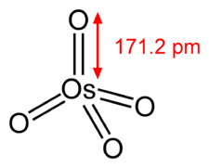
Osmium se využívá jako přísada do speciálních slitin a pro výrobu katalyzátorů. V minulost bylo osmium důležitým materiálem pro výrobu snímacích jehel do přenosek gramofonů.
Výpary oxidu osmičelého se využívají v daktyloskopii ke zvýraznění otisků prstů a pro barvení mikroskopických preparátů.

Slide 74
Iridium
= stříbřitě bílý, velmi tvrdý a křehký kov. Práškové iridium je šedohnědý prášek. S hustotou 22 650 kg·m⁻³ je iridium po osmiu druhý nejtěžší kov na Zemi.
Iridium se nerozpouští v žádné z běžných kyselin, ale rozpouští se v tavenině NaCl nebo NaCN. Při teplotě 125°C se rozpouští v koncentrované kyselině chlorovodíkové nasycené kyslíkem, produktem reakce je komplexní kyselina hexachloroiridičitá:
Ir + 6HCl + O₂ → H₂[IrCl₆] + 2H₂O
V červeném žáru reaguje iridium s fluorem, sírou a fosforem. S chlorem reaguje přímo pouze na světle nebo za katalytického účinku oxidu uhelnatého. Při teplotě okolo 350°C reaguje s taveninami solí:
2Ir + 6KHSO₄ → 2K₃[Ir(SO₄)₃] + 3H₂ Ir + Na₂CO₃ + 2NaNO₃ → Na₂IrO₃ + 2NaNO₂ + CO₂
Při teplotě přes 800°C prudce reaguje s peroxidem barnatým:
Ir + 2BaO₂ → IrO₂ + 2BaO

Slide 75
Ve sloučeninách vystupuje iridium nejčastěji jako troj a čtyřmocné. Sloučeniny iridia v jiných mocenstvích nejsou příliš obvyklé, jednomocné iridium tvoří např. chlorid iridný IrCl, pětimocné iridium tvoří prudce reaktivní fluorid iridičný IrF₅ a hexafluoroiridičnan cesný Cs[IrF₆], šestimocné iridium tvoří fluorid iridový IrF₆.
Jednoduché sloučeniny iridia nejsou příliš obvyklé, iridium má však značný sklon k tvorbě mnohých komplexních sloučenin. Trojmocné iridium tvoří sloučeniny s komplexním anionem i kationem s koordinačním číslem 6, čtyřmocné iridium tvoří pouze sloučeniny s komplexním anionem. Mezi běžné komplexní sloučeniny čtyřmocného iridia patří např. hexachloroiridičitany [IrCl₆]⁻² nebo hexakyanoiridičitany [Ir(CN)₆]⁻². V tetraedrických komplexech typu [Ir(PF₃)₄]⁻ vystupuje iridium v oxidačním stavu -I.
Existuje i sloučenina stechiometrického složení IrF₉ s dosud neprozkoumanou strukturou, ve které nabývá iridium teoretického oxidačního stavu IX. Pokud se existence devítimocného iridia potvrdí, bude zřejmě nutné přepsat učebnice chemie. Pro sloučeniny s oxidačním číslem IX. je navrhována koncovka -utý, jedná se tedy o fluorid iridutý. Florid iridutý je nestabilní a snadno podléhá rozkladu:
IrF₉ → IrF₇ + F₂
Další známou sloučeninou s iridiem v oxidačním stavu IX je hexafluridoantimoničnan tetraoxoiridutý [IrO₄]SbF₆.

Slide 76
Hlavním zdrojem pro průmyslovou výronu iridia jsou odpadní anodové kaly po elektrolytické rafinaci mědi nebo niklu. V současnosti se obvykle používá mokrý způsob výroby iridia, při kterém se anodové kaly s obsahem iridia a ostatních kovů oxidují peroxidem sodným a poté rozpouštějí v lučavce královské. Z roztoku je iridium extrahováno pomocí roztoků organických aminů, nebo je vysráženo jako hexachloroiridičitan amonný (NH₄)₂[IrCl₆], ze kterého je kovové iridium vyredukováno jako iridiová houba vodíkem:
(NH₄)₂[IrCl₆] + 2H₂ → Ir + 2NH₄Cl + 4HCl
V minulosti převažoval pražně-oxidační postup výroby iridia, při kterém se odpadní kal nebo rudný koncentrát podroboval tavné oxidaci pomocí dusičnanu draselného v silně alkalickém prostředí. Produktem oxidace byl oxid iridičitý, který se působením chloridu amonného převáděl na hexachloroiridičitan amonný.
Ze slitin iridia a platiny se vyrábějí např. chirurgické nástroje a elektrické kontakty. Ze slitiny iridia a osmia se vyrábějí přesná ložiska pro jemnou mechaniku. Iridium se také používá k barvení porcelánu na černo. Komplex [Ir(CO)₂I₂]⁻ se používá jako katalyzátor při výrobě kyseliny octové karbonylací methanolu (Monsantův proces).

Slide 77
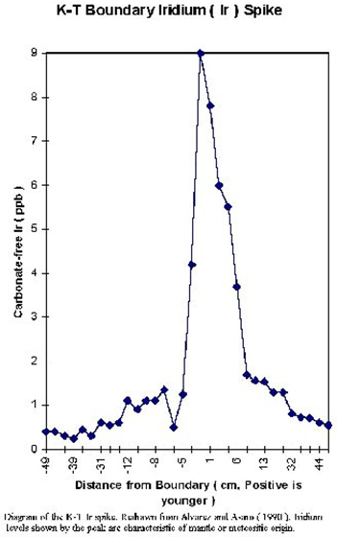
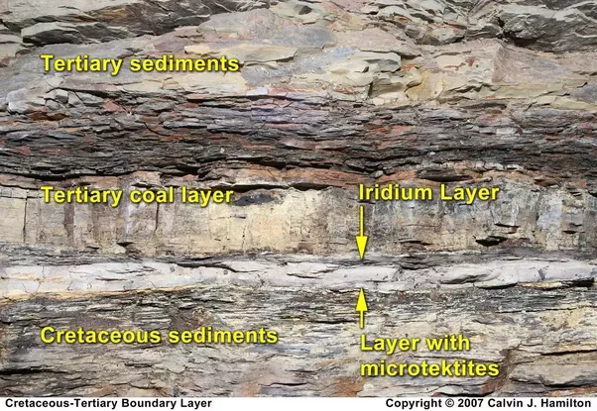
Alvarezova hypotéza
= vyhynutí dinosaurů před 65,5 miliony let v důsledku dopadu asteroidu jenž vytvořil Chicxulubský kráter.
Ir – na zemském povrchu je velmi vzácné (průměrný obsah iridia v zemské kůře je 0,0004 ppm.)
x vyskytuje se v asteroidech

Slide 78
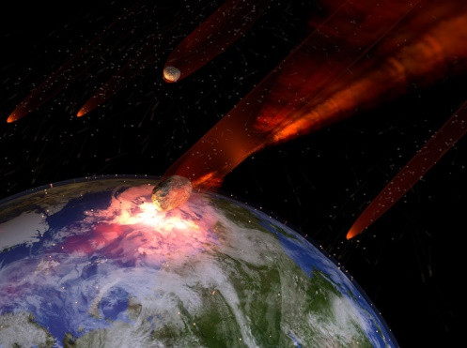
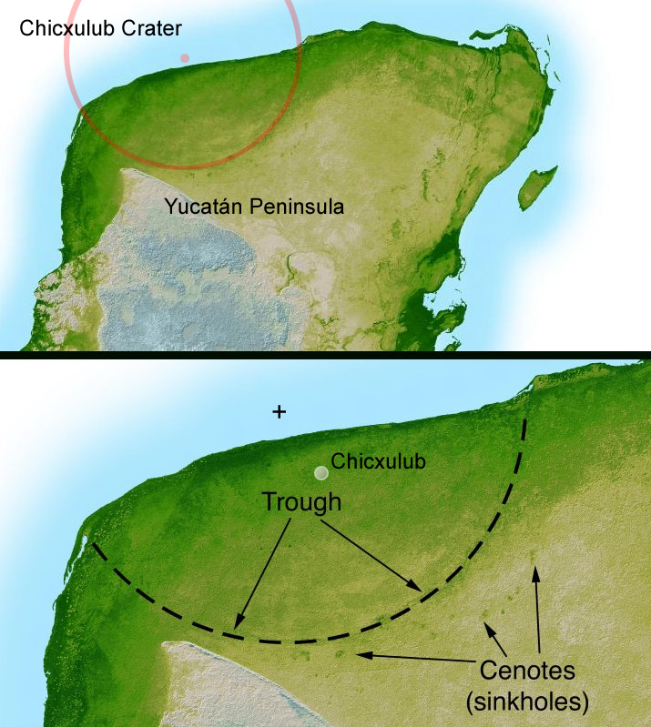

Slide 79
Platina
= šedobílý, lesklý, velmi tažný, ušlechtilý kov, krystaluje v kubické soustavě.
Za vyšších teplot platina přímo reaguje se selenem, tellurem a fosforem. V červeném žáru reaguje s chlorem, fluorem a peroxidy alkalických kovů. Ze všech nekovů nejochotněji reaguje se sírou, již při teplotě 200°C vzniká sulfid platnatý PtS, při teplotě nad 400°C přednostně vzniká sulfid platičitý PtS₂.
Směs kyslíku s vodíkem při styku s platinou exploduje. Platina má schopnost pohlcovat velké množství vodíku, ale hydridy netvoří.
Za laboratorní teploty se slučuje pouze s vysoce reaktivními sloučeninami vzácných plynů:
Pt + XeF₄ → PtF₄ + Xe
V běžných minerálních kyselinách se platina nerozpouští, ale dobře rozpustná je v lučavce královské. Reakcí platiny s lučavkou královskou vzniká kyselina hexachloroplatičitá H₂[PtCl₆]
3Pt + 18HCl + 4HNO₃ → 3H₂[PtCl₆] + 4NO + 8H₂O
Ve skutečnosti probíhá reakce platiny s lučavkou královskou ve dvou krocích:
12HCl + 4HNO₃ → 4Cl₂ + 4NOCl + 8H₂O 3Pt + 6HCl + 4Cl₂ + 4NOCl + 8H₂O → 3H₂[PtCl₆] + 4NO + 8H₂O

Slide 80
Kromě lučavky královské probíhá ochotně také reakce platiny se směsí koncentrované kyseliny dusičné a bromovodíkové nebo se směsí koncentrované kyseliny chlorovodíkové a selenové:
3Pt + 18HBr + 4HNO₃ → 3H₂[PtBr₆] + 4NO + 8H₂O Pt + 2H₂SeO₄ + 6HCl → H₂[PtCl₆] + 2SeO₂ + 4H₂O
Ve sloučeninách vystupuje platina nejčastěji jako dvou a čtyřmocná. Méně obvyklé jsou sloučeniny jednomocné platiny, např. chlorid platný PtCl, trojmocná platina tvoří např. chlorid platitý PtCl₃ nebo oxid platitý Pt₂O₃, šestimocná platina je známá v nestabilním oxidu platinovém PtO₃.
Platina tvoří velkou řadu komplexních sloučenin. Komplexní sloučeniny platiny s amoniakem Reisetovy chloridy [Pt(NH₃)₄]Cl₂ a [PtCl₂(NH₃)₂]. Druhý Reisetův chlorid je pod názvem cisplatina důležitým léčivem v boji s rakovinou.
Existují i sloučeniny platiny, které vznikají sloučením komplexního anionu platiny s komplexním kationem platiny. Příkladem je zelená Magnusova sůl - tetrachloroplatnan tetraamoplatnatý [Pt(NH₃)₄][PtCl₄].
Platina také tvoří četné organokovové sloučeniny.

Slide 81
V přírodě se platina vyskytuje obvykle ryzí, většinou v doprovodu iridia, osmia, palladia, zlata, stříbra, mědi, olova a železa. Výskyt platiny ve formě sloučenin není příliš častý.
Výroba platiny se provádí působením horké lučavky královské na jemně mletou rudu. V nerozpustném zbytku zůstane osmium a iridium, všechny ostatní kovy se rozpustí. Z roztoku se působením Ca(OH)₂ vysráží rozpuštěné kovy s výjimkou platiny a části paladia. Roztok se odpaří do sucha a zbytek se žíhá za vzniku houbové platiny, která se po promytí kyselinou chlorovodíkovou v žáru lisuje na kovovou surovou platinu.
Rozdělení osmia a iridia z nerozpustného zbytku se provádí jeho zahříváním do červeného žáru s přídavkem fosforu. Iridium s fosforem tvoří tavitelnou a těkavou sloučeninu, která se dalším zahříváním opět rozkládá na plynný fosfor a čisté iridium, ve zbytku nakonec zůstane čisté osmium.
Vícestupňovou extrakcí se získává platina a ostatní příbuzné kovy také z odpadních anodových kalů po rafinaci mědi, niklu a zinku.
Největší využití má platina jako materiál k výrobě chirurgických nástrojů, elektrod, odporových drátů, laboratorních pomůcek, šperků a polopropustných zrcadel. Platina je také významný investiční kov. Platina je katalyzátorem řady chemických reakcí (výroba kyseliny dusičné z amoniaku a výroba kyanovodíku).

Slide 82
Hexachloroplatičitan amonný (NH₄)₂PtCl₆ je důležité analytické činidlo, kyselina hexachloroplatičitá H₂PtCl₆ se používá k přípravě katalyzátorů pro petrochemii a detoxikaci výfukových plynů, k přípravě lázní pro galvanické pokovení a slouží jako analytické činidlo pro stanovení draslíku,
Tetrakyanoplatnatan barnatý Ba[Pt(CN)₄] se používá k výrobě stínítek RTG přístrojů.
Fluorid platinový PtF₆, tak extrémně silné oxidační činidlo, že dokonce oxiduje i netečný plyn xenon za vzniku hexafluoroplatičitanu xenonného XePtF₆.

Slide 83
Skupina manganu

Slide 84
Mangan
= stříbřitě bílý, lesklý, křehký a značně tvrdý kov. Mangan je znám ve třech stabilních modifikacích, mangan α, β a γ. Mangan α a β vzniká při metalurgické výrobě a je tvrdý a křehký. Mangan γ vzniká při elektrolytické výrobě a je velice měkký, kujný a tažný.
Z běžných kovů má mangan nejnižší hodnotu tepelné vodivosti, nižší tepelnou vodivost mají pouze transurany neptunium a plutonium.
Kompaktní kovový mangan reaguje s koncentrovanou kyselinou sírovou a dusičnou bez vývoje vodíku:
Mn + 2H₂SO₄ → MnSO₄ + SO₂ + 2H₂O 3Mn + 8HNO₃ → 3Mn(NO₃)₂ + 2NO + 4H₂O
Se zředěnými kyselinami reaguje pouze práškový mangan za vývoje vodíku:
Mn + 2HCl → MnCl₂ + H₂ Mn + H₂SO₄ → MnSO₄ + H₂
Při teplotě 150°C reaguje s vodní párou za vzniku hydroxidu manganatého a vývoje vodíku:
Mn + 2H₂O → Mn(OH)₂ + H₂
Ve sloučeninách vystupuje mangan nejčastěji jako dvou, čtyř a sedmimocný. Sloučeniny trojmocného, pětimocného a šestimocného manganu jsou méně časté. Jednomocný mangan se vyskytuje pouze v kyanosolích [Mn(CN)₆]⁵⁻.

Slide 85
Mangan je po železu druhý nejrozšířenější těžký kov. V přírodě se mangan vyskytuje značně rozptýlen, většinou doprovází železo. Nejdůležitější manganové rudy jsou pyroluzit (burel, polyanit, ramsdelit) MnO_{2,} manganit MnO(OH) nebo rhodochrozit (dialogit) MnCO₃.
Pro technické účely se mangan nejčastěji vyrábí jako feromangan přímou redukcí bohatých kyslíkatých rud uhlíkem ve vysoké nebo obloukové peci:
MnO + C → Mn + CO MnO₂ + C → Mn + CO₂
Čistý kovový mangan se vyrábí aluminotermicky nebo elektrolýzou okyseleného vodného roztoku síranu manganatého. Pro aluminotermickou výrobu nelze použít přímo MnO₂, reakce s hliníkem by probíhala velice prudce a za vývoje velkého množství tepla. Burel se nejprve praží v rotační peci při teplotě 525°C za vzniku Mn₂O₃, při teplotě nad 900°C poté vzniká Mn₃O₄, který se redukuje:
3Mn₃O₄ + 8Al → 9Mn + 4Al₂O₃

Slide 86
Chudé manganové rudy, které není možné přímo redukovat, se zpracovávají mokrým postupem. Jemně nadrcená ruda se nejprve redukčně praží v rotační peci při teplotě 900-1000°C, výpražek se louhuje zředěnou kyselinou sírovou, z výluhu s obsahem síranu manganatého se neutralizací vysráží železo, fosfor a arsen. Další nečistoty měď, nikl a kobalt se vysráží působením sulfanu. Po okyselení se roztok zpracovává elektrolyticky. Elektrolýza probíhá v diafragmovém elektrolyzéru při teplotě 35°C, katodou je ocelový plech, anoda je z olova legovaného stříbrem. Mangan vyloučený na katodě obsahuje velké množství vodíku, musí se proto vakuově přetavovat.
Pokusně se také prováděla výroba velice čistého manganu s minimálním obsahem uhlíku elektrolýzou taveniny oxidu manganatého ve směsi s fluoridem vápenatým a oxidem barnatým nebo vakuovou destilací feromanganu.
Mangan je součástí 36 enzymů a hraje značnou roli při metabolismu sacharidů, bílkovin a tuků.

Slide 87
Použití hlavně jako legující přísada ocelí. Mangan podstatným způsobem ovlivňuje pevnost oceli v tahu, tvrdost, v menší míře i pružnost a kujnost. Vysoce pevná a houževnatá je Hadfieldova ocel s obsahem manganu okolo 12%. Ta se využívá zejména ve zbrojní výrobě a ke konstrukci velmi namáhaných strojních součástí.
Významné množství manganu se spotřebovává k legování hliníku. Přídavek 0,8 až 1,5% manganu podstatným způsobem ovlivňuje odolnost hliníku vůči chemické korozi. Manganem legovaný hliník nalézá uplatnění zejména při výrobě obalů pro potravinářství.
Další využití nalézá kovový mangan jako přísada pro barvení skla a jako součást celé řady slitin:
Bismanol - slitina manganu s bismutem se používá k výrobě velmi silných permanentních magnetů.
Heuslerova slitina - slitina manganu s antimonem se využívá k výrobě permanentních magnetů.
Manganin - slitina manganu s niklem a mědí se používá k výrobě odporových topných drátů a přesných elektrických odporů.
Manganový bronz - slitina manganu s mědí a cínem se používá k odlévání velmi přesných součástek pro jemnou mechaniku.
Duraluminium - slitina manganu s mědí, hořčíkem, hliníkem a křemíkem, důležitý konstrukční materiál v letectví a kosmické technice.

Slide 88
Sloučeniny manganu se používají jako pigmenty, oxidační činidla a katalyzátory.
Manganistan sodný NaMnO₄ je důležité oxidační činidlo a desinfekční prostředek.
Manganistan amonný NH₄MnO₄ - velmi silné oxidační činidlo, nacházel omezené využití v pyrotechnice.
Síran manganatý MnSO₄ se používá jako bílý pigment k barvení keramiky, pro výrobu laků a barev.
Dusičnan manganatý Mn(NO₃)₂ slouží zdroj manganu v hnojivech a prostředcích pro výživu rostlin.
Oxid manganatý MnO je zelený pigment, zdroj manganu v hnojivech a prostředcích pro výživu rostlin.
Oxid manganitý Mn₂O₃ nachází využití jako černý pigment.
Oxid manganičitý MnO₂ - černý pigment, oxidační činidlo, depolarizátor suchých elektrických článků, přísada do skla.
Oxid manganistý Mn₂O₇ - velmi silné oxidační činidlo.
Uhličitan manganatý MnCO₃ - oxidační činidlo pro výrobě hydrochinonu z anilínu, výchozí surovina pro výrobu dalších sloučenin manganu.
Octan manganatý (CH₃COO)₂Mn - katalyzátor při výrobě kyseliny octové oxidací acetaldehydu.

Slide 89
Manganistan draselný (hypermangan) KMnO₄, který se využívá jako silné oxidační činidlo a desinfekční prostředek. Mangan se postupně redukuje z ox. stavu VII až na ox. stav II. Při redukci dochází k barevným změnám od fialové (VII), přes zelenou (VI), hnědou (IV) až k bezbarvé či lehce narůžovělé (II). Stupeň redukce, a tím i zbarvení, je ovlivněno reakčním prostředím.
V kyselém prostředí se původně fialový manganistan redukuje až na bezbarvý čí narůžovělý manganatý kation:
2KMnO₄ + 5K₂SO₃ + 3H₂SO₄ → 2MnSO₄ + 6K₂SO₄ + 3H₂O
V neutrálním prostředí se redukuje na hnědý až černý oxid manganičitý:
2KMnO₄ + 3Na₂SO₃ + H₂O → 2MnO₂ + 3Na₂SO₄ + 2KOH
Zcela odlišně reaguje manganistan v oxidačně-redukčních reakcích v alkalickém prostředí, kdy dochází k redukci za vzniku zeleného mangananu:
8KMnO₄ + KI + 8KOH → 8K₂MnO₄ + KIO₄ + 4H₂O
Peroxid vodíku při reakci s manganistanem draselným v prostředí kyseliny sírové způsobuje redukci fialového manganistanu draselného na bezbarvou manganatou sůl:
2KMnO₄ + 5H₂O₂ + 3H₂SO₄ → K₂SO₄ + 2MnSO₄ + 8H₂O + 5O₂

Slide 90
Síran manganatý a chlorid manganatý se používají v barvířství, v tisku tkanin a k moření osiva. Chlorid manganatý se také využívá na výrobu sikativ pro fermeže.
Některé sloučeniny manganu se používaly a dnes ještě některé používají jako malířské barvy. K přírodním barvám manganu patří umbra a k umělým manganová hněď (zásaditý uhličitan manganatý), manganová běloba (uhličitan manganatý), manganová zeleň (někdy také kasselská zeleň) a permanentní violeť.
Přídavek malého množství manganu do skloviny může zvýšit jasnost vyrobeného skla, protože odstraňuje zelenavý nádech, který po sobě ve skle zanechávají stopy železa.

Slide 91
Technecium
= stříbrošedý, radioaktivní kov, krystalující v hexagonální soustavě. Technecium se rozpouští pouze v koncentrované kyselině dusičné a koncentrované kyselině sírové za vzniku kyseliny technicisté HTcO₄:
3Tc + 7HNO₃ → 3HTcO₄ + 7NO + 2H₂O 2Tc + 7H₂SO₄ → 2HTcO₄ + 7SO₂ + 6H₂O
Reakce technecia s lučavkou královskou probíhá za vzniku komplexní kyseliny hexachlorotechničité:
3Tc + 18HCl + 4HNO₃ → 3H₂[TcCl₆] + 4NO + 8H₂O
Zahřáté v atmosféře kyslíku shoří za vzniku těkavého, žlutě zbarveného oxidu technicistého Tc₂O₇.
Ve sloučeninách vystupuje technecium nejčastěji jako sedmimocný kation Tc⁷⁺, v silně oxidačním prostředí se vyskytuje ve formě technicistého anionu TcO₄⁻. Chemické vlastnosti technicistých sloučenin se nejvíce podobají vlastnostem sloučenin sedmimocného rhenia.
Chemické vlastnosti sloučenin čtyř a šestimocného technecia se nejvíce podobají vlastnostem sloučenin manganu.
Technecium je uměle připravený radioaktivní prvek, který se v přírodě téměř nevyskytuje.

Slide 92
Technecium se získává bombardováním molybdenu neutrony v jaderném reaktoru, při kterém nejprve vznikne nestálý izotop molybdenu ⁹⁹Mo, který se beta rozpadem přeměňuje na ⁹⁹Tc. Ve fázi výzkumu je příprava technecia v cyklotronu.
Nejstálejším izotopem technecia je ⁹⁹Tc (T_{1/2} = 2,12·10⁵ let), byl ve stopovém množství izolován z afrických uranových rud jako produkt radioaktivní přeměny ²³⁸U. Jeho výskyt byl také zjištěn ve spektrech některých hvězd (hvězdy spektrálního typu S, N, M).
Technecium je supravodič I. typu, velice silně pohlcuje pomalé neutrony a je účinným inhibitorem koroze oceli, uhlíkatá ocel s přídavkem technicistanu draselného KTcO₄ v množství okolo 50 ppm, má vynikající korozní odolnost i za velmi vysokých tlaků a teplot.
Velmi významné je využití metastabilního radionuklidu ^{99m}Tc (T_{1/2} = 6 hod.) ve formě technicistanu sodného, jako čistého gama zářiče s energií fotonů 140 keV, v nukleární medicíně.
Technecium má v jaderné medicíně dominantní postavení, více než 80% všech radiofarmak vychází z technecia.

Slide 93
Mezi nejpoužívanější radiofarmaka značená techneciem patří např.
99mTc makroagregovaný albumin (MAA) pro detekci průchodnosti žilního systému dolních končetin,
fosfonátová radiofarmaka (pyrofosfát - PYP, metylen difosfonát - MDP a hydroxymetylen dyfosfonát - HDP) pro zobrazování skeletu, srdečního infarktu a značení červených krvinek,
99mTc sulfurkoloid pro vyšetřování horní části trávicí trubice,
99mTc hexamethylpropylen amin oxim (HMPAO) pro značení bílých krvinek a celá řada dalších.

Slide 94
Rhenium
kujný kov, vzhledem podobný platině. Práškové rhenium je šedomodrý prášek. Kovové rhenium odolává většině minerálních kyselin s výjimkou kyseliny dusičné a koncentrované kyseliny sírové, ve kterých se velmi dobře rozpouští za vzniku kyseliny rhenisté HReO₄:
3Re + 7HNO₃ → 3HReO₄ + 7NO + 2H₂O 2Re + 7H₂SO₄ → 2HReO₄ + 7SO₂ + 6H₂O
Ochotně reaguje s koncentrovaným roztokem peroxidu vodíku nebo s koncentrovaným hydroxidem sodným syceným kyslíkem:
2Re + 7H₂O₂ → 2HReO₄ + 6H₂O 4Re + 4NaOH + 7O₂ → 4NaReO₄ + 2H₂O
Na vlhkém vzduchu se rhenium pomalu pokrývá vrstvou kyseliny rhenisté, nereaguje s vodíkem a dusíkem.
S kyslíkem se slučuje až za teplot nad 1000°C, naopak s fluorem reaguje již za teploty 125°C za vzniku fluoridu rhenového ReF₆, při teplotě 750°C vytváří fluorid rhenistý ReF₇. S chlorem se při teplotě 400°C slučuje na chlorid rheničný ReCl₅.
Ochotně reaguje s fosforem za vzniku celé řady sloučenin, např. Re₂P, ReP nebo ReP₃.

Slide 95
Za vysokého tlaku se slučuje s oxidem uhelnatým za vzniku pentakarbonylu [Re(CO)₅]₂, s wolframem netvoří slitinu, ale intermetalickou sloučeninu W₂Re₃ .
Ve sloučeninách vystupuje rhenium převážně jako čtyř a sedmimocné. Sloučeniny rhenia v jiných oxidačních stupních nejsou příliš časté, obvykle se jedná pouze o oxidy a chloridy. Další chemické vlastnosti rhenia a jeho sloučenin se nejvíce podobají vlastnostem manganu.
Rhenium se nalézá jako ryzí kov a v několika minerálech,. Poměrně značné množství rhenia se vyskytuje jako izomorfní náhrada molybdenu v molybdenitu MoS₂, který je hlavním zdrojem pro průmyslovou výrobu rhenia.
Rhenium se získává z odpadních kalů při výrobě mědi a molybdenu. Kaly se nejprve podrobí oxidaci, rhenium přejde na rhenistany, přídavkem roztoku KCl se vysráží rhenistan draselný KReO₄, ze kterého se redukcí vodíkem připraví práškové rhenium:
2KReO₄ + 7H₂ → 2Re + 2KOH + 6H₂O
Kovové rhenium se vyrábí slinováním práškového rhenia nebo redukcí rhenistanu amonného NH₄ReO₄ vodíkem:
2NH₄ReO₄ + 7H₂ → 2Re + 2NH₄OH + 6H₂O

Slide 96
Použití zejména k legování slitin pro výrobu proudových motorů a plynových turbín. Z rhenia se vyrábějí termočlánky pro měření vysokých teplot a katalyzátory řady chemických reakcí.
Diborid rhenia ReB₂ je extrémně tvrdý a odolný materiál a má značnou perspektivu ve výrobě břitů obráběcích nástrojů.
Fluorid rhenový ReF₆ slouží jako zdroj rhenia pro pokovování elektrických kontaktů.
Dimerní chlorid rheničný Re₂Cl₁₀ je katalyzátorem řady reakcí olefinů.

